Slide 1
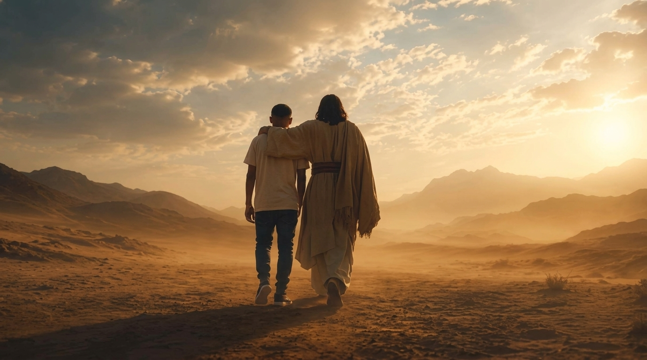
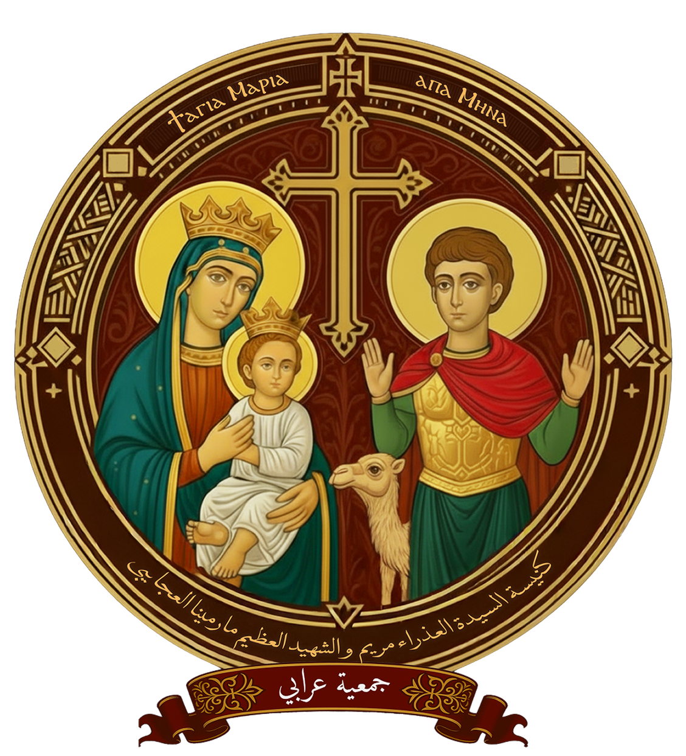

يا اللي بديت الرحلة معايا

Slide 2
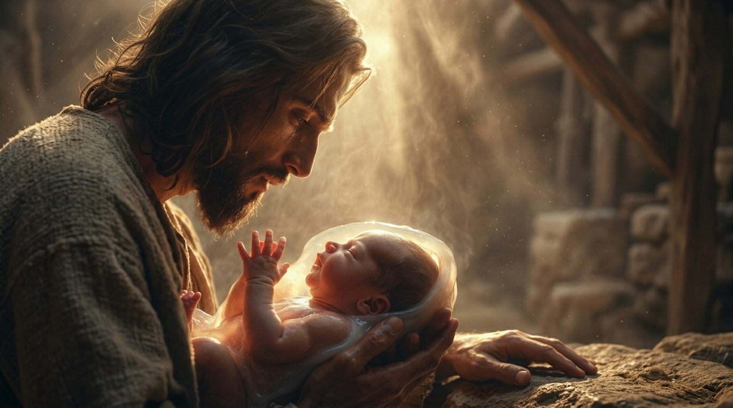
يا اللي بديت الرحلة معايا
واثق فيك أنك هتكمل

Slide 3
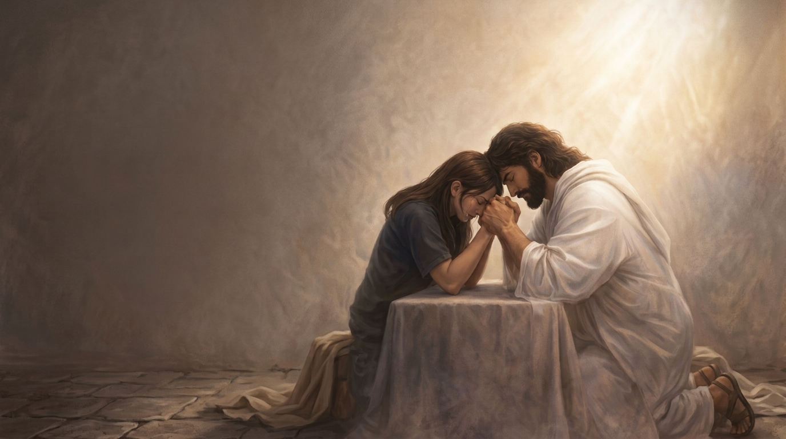
انت الفرح في وقت بكايا وانت القلب اللي بيتحمل

Slide 4
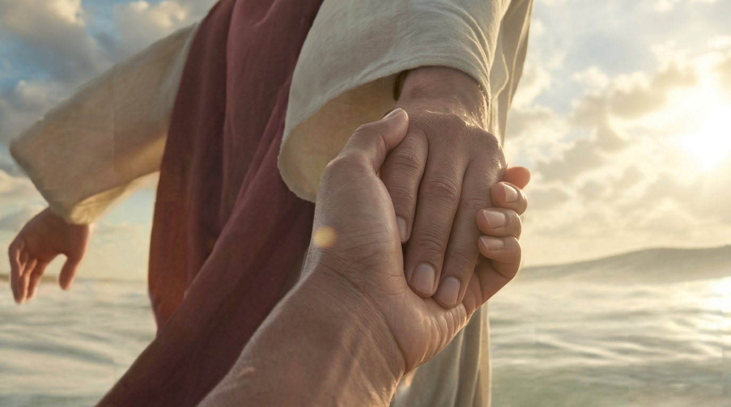
شكرا ليك يا اللي بترعاني يا اللي ايديك دائما رافعاني

Slide 5
شكرا ليك يا اللي بترعاني يا اللي ايديك دائما رافعاني

Slide 6
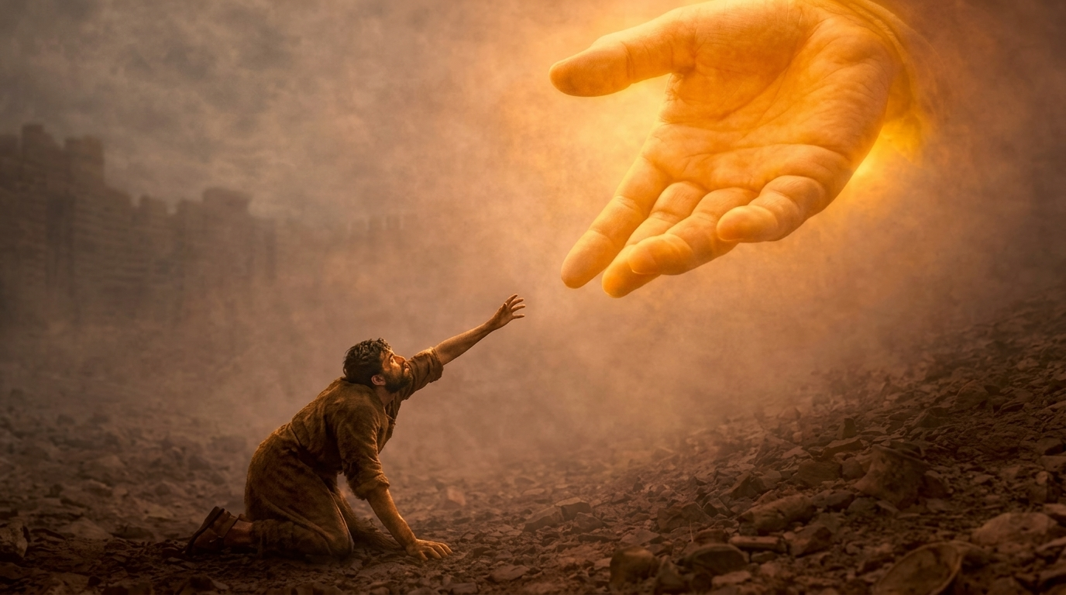
رغم ان انا بتغير دائما
انت امين ما بتتغيرش

Slide 7
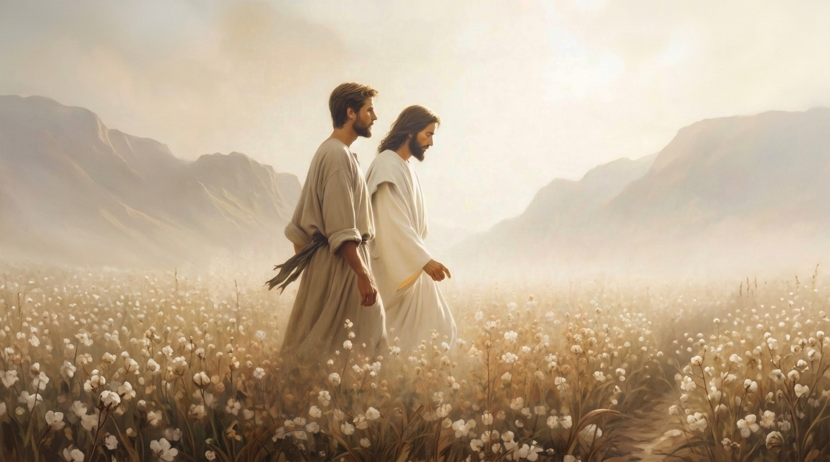
وعدك صادق لما بتوعد عن وعدك انت ما ترجعش

Slide 8
شكرا ليك يا اللي بترعاني يا اللي ايديك دائما رافعاني

Slide 9
شكرا ليك يا اللي بترعاني يا اللي ايديك دائما رافعاني

Slide 10
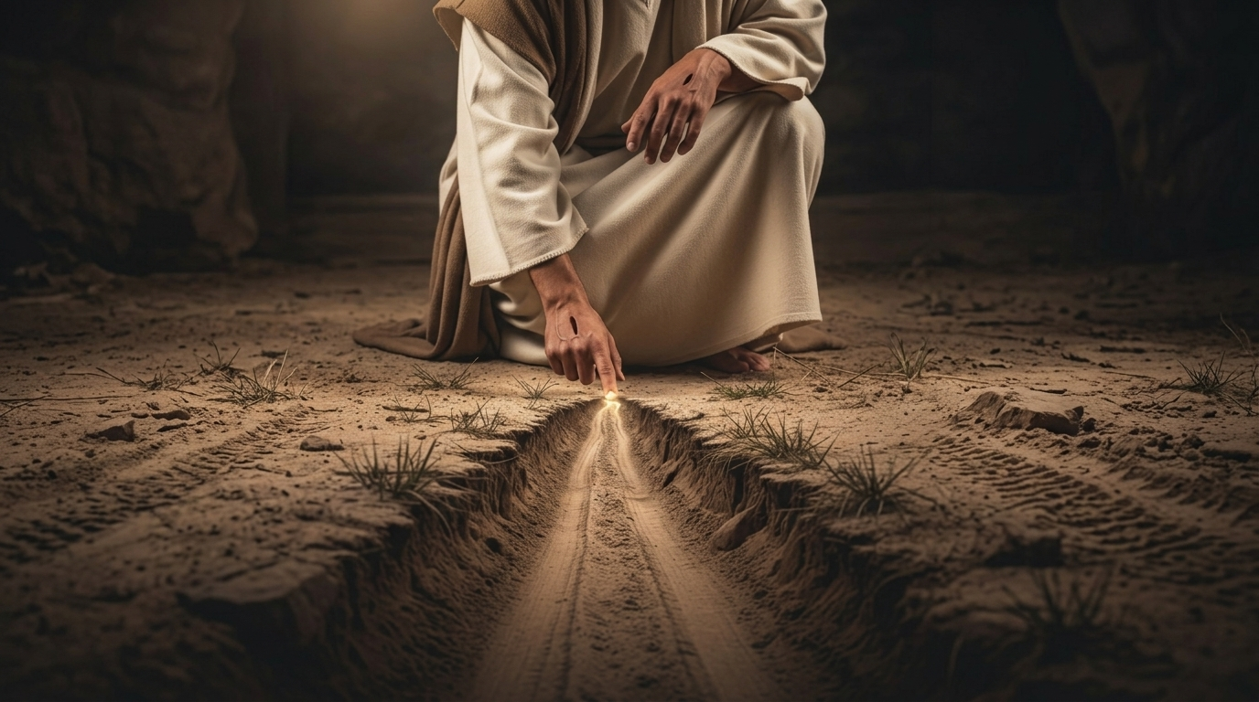
خطه عظيمه مدبرها لي رحلة عمر انت راسمها لي

Slide 11
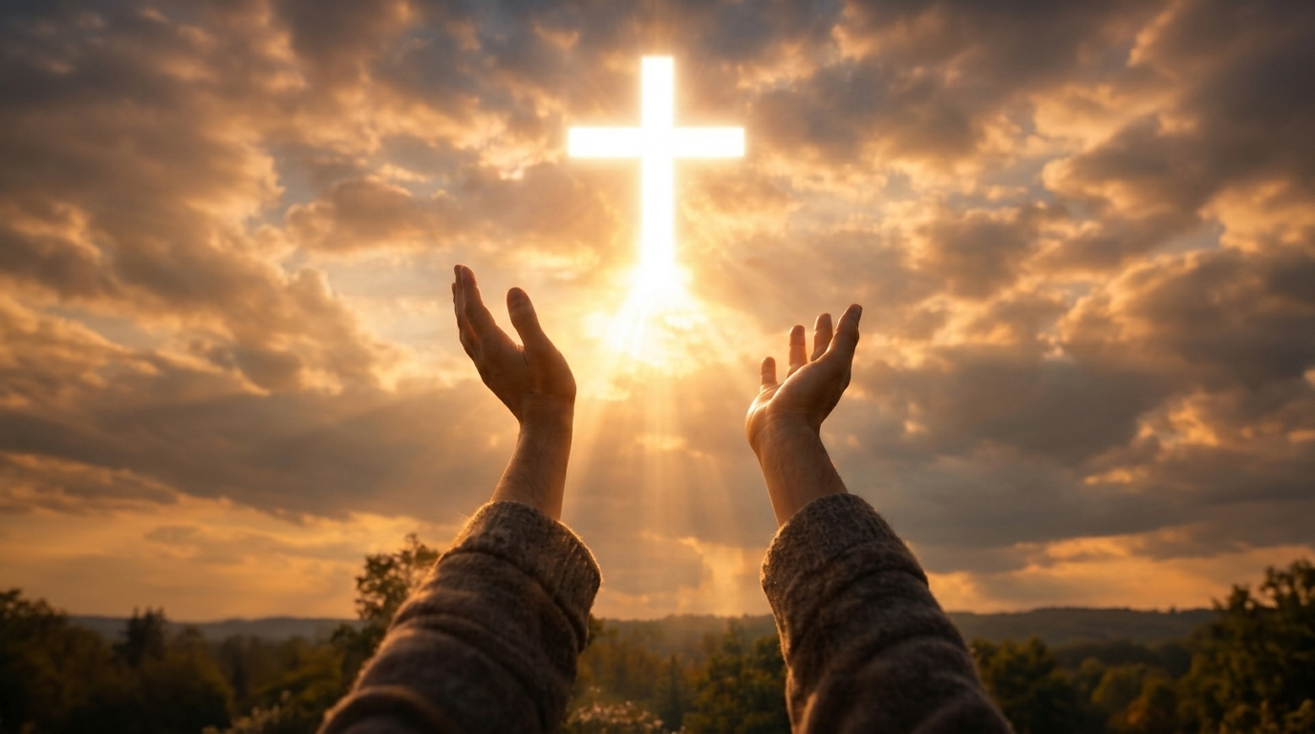
ساعدني يا رب اعيش لك عالي فوق العالم فوق احوالي

Slide 12
شكرا ليك يا اللي بترعاني يا اللي ايديك دائما رافعاني

Slide 13
شكرا ليك يا اللي بترعاني يا اللي ايديك دائما رافعاني

Slide 14
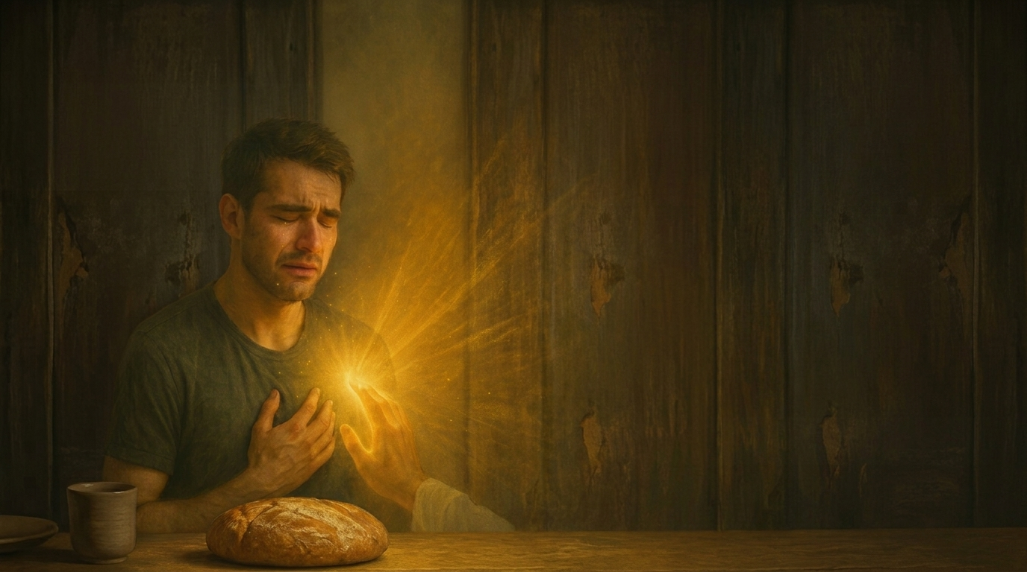
شوقي يا رب احبك اكتر دا ماحدش بيحبني قدك

Slide 15
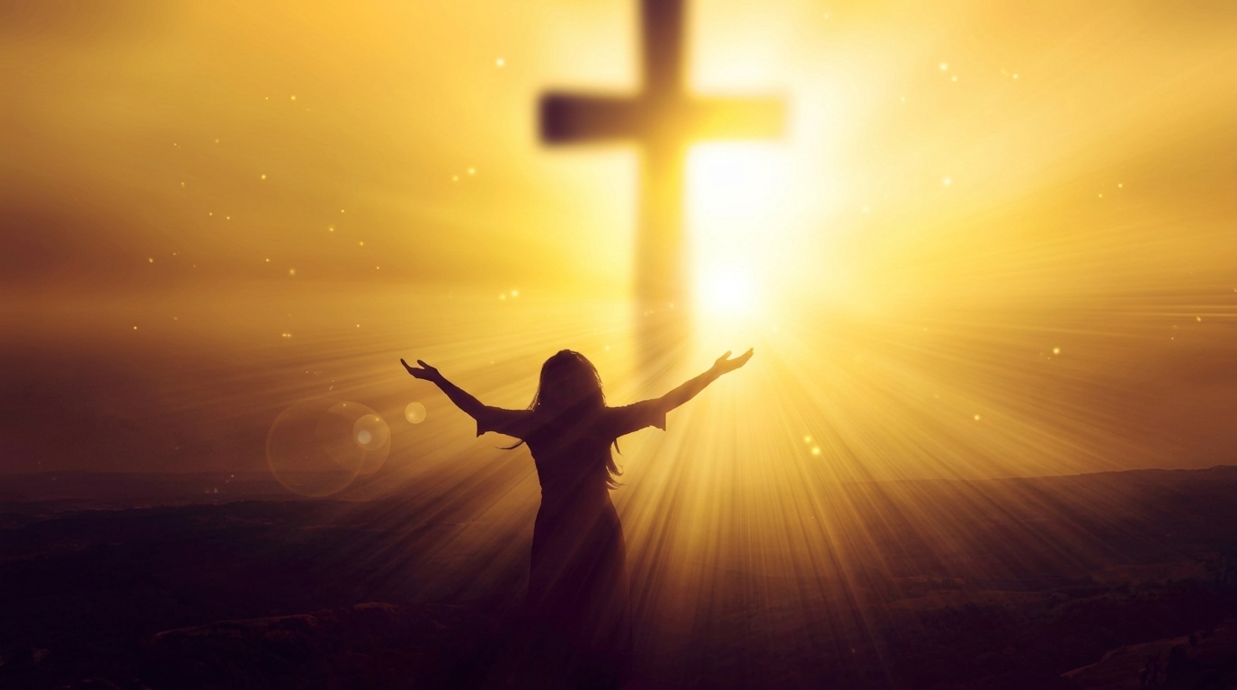
وحد قلبي وخليني اسهر طول ايامي اشهد عن حبك

Slide 16
شكرا ليك يا اللي بترعاني يا اللي ايديك دائما رافعاني

Slide 17
شكرا ليك يا اللي بترعاني يا اللي ايديك دائما رافعاني

Slide 18
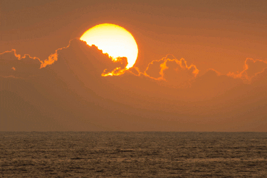
الصلاة الغروب

Slide 19
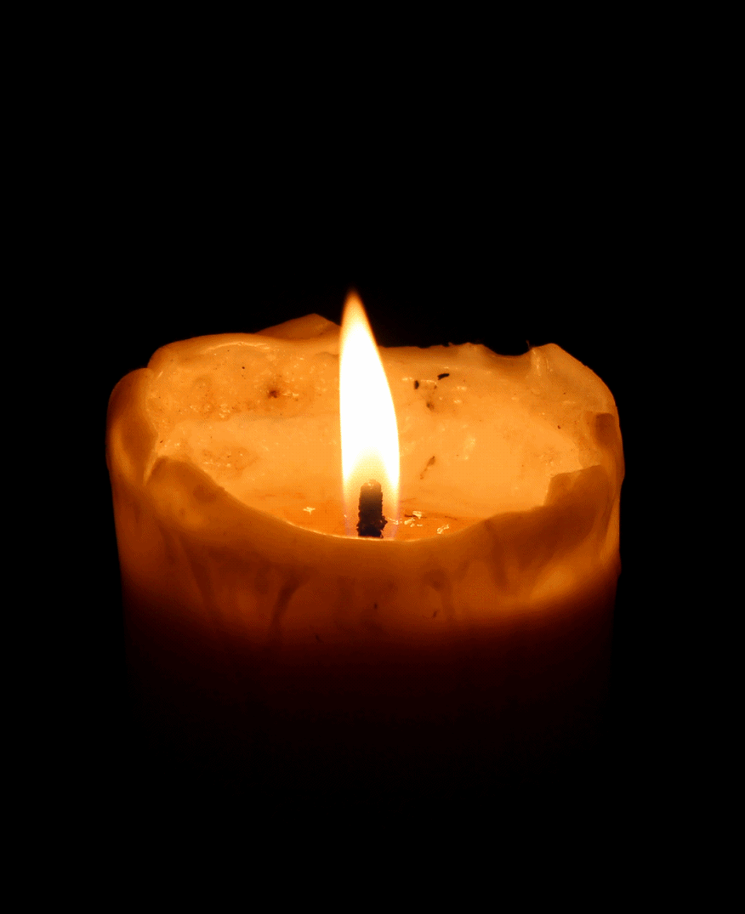
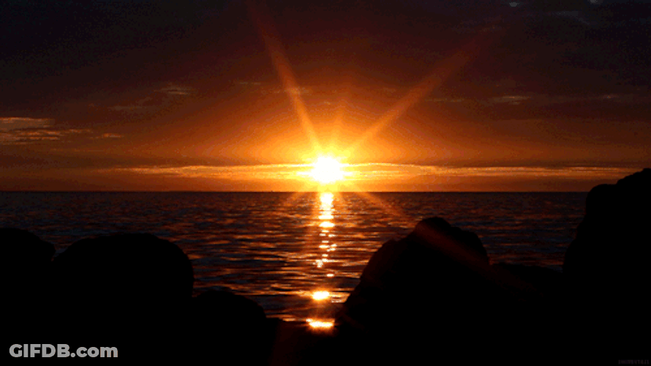
الصلاة الربانية
اللهم اجعلنا مستحقين أن نقول بشكر:أبانا الذي في السموات. ليتقدس اسمك. ليأت ملكوتك. لتكن مشيئتك. كما في السماء كذلك على الأرض. خبزنا الذي للغد أعطنا اليوم. وأغفر لنا ذنوبنا كما نغفر نحن أيضا للمذنبين إلينا. ولا تدخلنا في تجربة. لكن نجنا من الشرير. بالمسيح يسوع ربنا لأن لك الملك والقوة والمجد إلى الأبد. آمين.

Slide 20
صلاة الشكر
فلنشكر صانع الخيرات
الرحوم الله، أبا ربنا وإلهنا ومخلصنا يسوع المسيح، لأنه سترنا وأعاننا، وحفظنا، وقبلنا إليه وأشفق علينا وعضدنا، وأتى بنا إلى هذه الساعة. هو أيضا فلنسأله أن يحفظنا في هذا اليوم المقدس وكل أيام حياتنا بكل سلام. الضابط الكل الرب إلهنا.

Slide 21
صلاة الشكر
أيها السيد الإله ضابط الكل
أبو ربنا وإلهنا ومخلصنا يسوع المسيح، نشكرك على كل حال ومن أجل كل حال، وفى كل حال، لأنك سترتنا، وأعنتنا، وحفظتنا، وقبلتنا إليك، وأشفقت علينا، وعضدتنا، وأتيت بنا إلى هذه الساعة.

Slide 22
صلاة الشكر
من أجل هذا نسأل ونطلب
من صلاحك يا محب البشر، امنحنا أن نكمل هذا اليوم المقدس وكل أيام حياتنا بكل سلام مع خوفك. كل حسد، وكل تجربة وكل فعل الشيطان ومؤامرة الناس الأشرار، وقيام الأعداء الخفيين والظاهريين، انزعها عنا وعن سائر شعبك، وعن موضعك المقدس هذا. أما الصالحات والنافعات فارزقنا إياها.

Slide 23
صلاة الشكر
لأنك أنت الذي أعطيتنا السلطان
أن ندوس الحيات والعقارب وكل قوة العدو. ولا تدخلنا في تجربة، لكن نجنا من الشرير.
بالنعمة والرأفات ومحبة البشر اللواتي لابنك الوحيد ربنا وإلهنا ومخلصنا يسوع المسيح. هذا الذي من قبله المجد والإكرام والعزة والسجود تليق بك معه مع الروح القدس المحيي المساوي لك الآن وكل أوان وإلى دهر الدهور آمين.

Slide 24
المزمور الخمسون
ارحمني يا الله كعظيم رحمتك،
ومثل كثرة رأفتك تمحو إثمي. اغسلني كثيرا من إثمي ومن خطيتي طهرني، لأني أنا عارف بإثمي وخطيتي أمامي في كل حين. لك وحدك أخطأت، والشر قدامك صنعت. لكي تتبرر في أقوالك. وتغلب إذا حوكمتُ. لأني هاأنذا بالإثم حبل بي، وبالخطايا ولدتني أمي.

Slide 25
المزمور الخمسون
لأنك هكذا قد أحببت الحق،
إذ أوضحت لي غوامض حكمتك ومستوراتها. تنضح على بزوفاك فأطهر، تغسلني فأبيض أكثر من الثلج. تسمعني سرورا وفرحا، فتبتهج عظامي المنسحقة. اصرف وجهك عن خطاياي، وامح كل آثامي. قلبا نقيا اخلق في يا الله، وروحا مستقيما جدده في أحشائي.

Slide 26
المزمور الخمسون
لا تطرحني من قدام وجهك
وروحك القدوس لا تنزعه منى. امنحني بهجة خلاصك، وبروح رئاسي عضدني فأعلم الأثمة طرقك والمنافقون إليك يرجعون، نجني من الدماء يا الله إله خلاصي، فيبتهج لساني بعدلك. يا رب افتح شفتي، فيخبر فمي بتسبيحك.

Slide 27
المزمور الخمسون
لأنك لو آثرت الذبيحة لكنت الآن
أعطي، ولكنك لا تسر بالمحرقات، فالذبيحة لله روح منسحق. القلب المنكسر والمتواضع لا يرذله الله، أنعم يا رب بمسرتك على صهيون، ولتبن أسوار أورشليم. حينئذ تسر بذبائح البر قربانا ومحرقات ويقربون على مذابحك العجول. هلليلويا.

Slide 28
تسبحة الغروب المبارك أقدمها للمسيح
ملكي والهي وأرجوه أن يغفر لي خطاياي
المزمور المائة والسادس عشر
سبحوا الربَّ يا جميع الأمم ولتباركه كافة الشعوب. لأن رحمته قد ثبتت علينا وحق الرب يدوم إلى الأبد هلليلويا.

Slide 29
المزمور المائة والسابع عشر
اعترفوا للرب لأنه صالح
وأن إلى الأبد رحمته. ليقل بيت إسرائيل إنه صالح وإن إلى الأبد رحمته. ليقل بيت هارون إنه صالح وإن إلى الأبد رحمته. ليقل أتقياء الرب إنه صالح وإن إلى الأبد رحمته.

Slide 30
المزمور المائة والتاسع عشر
طويلا سكنتْ نفسي في الغربة،
ومع مبغضي السلام كنت صاحب سلام،
وحين كنت أكلمهم كانوا يقاتلونني باطلا هلليلويا.

Slide 31
المزمور المائة والعشرون
رفعت عيني إلى الجبال،
من حيث يأتي عوني. معونتي من عند الرب الذي صنع السماء والأرض. لا يسلم رجلك للزلل، فما ينعس حافظك. هوذا لا ينعس ولا ينام حارس إسرائيل. الرب يحفظك.

Slide 32
المزمور المائة والعشرون
الرب يظلل على يدك اليمنى،
فلا تحرقك الشمس بالنهار ولا القمر بالليل. الرب يحفظك من كل سوء. الرب يحفظ نفسك. الرب يحفظ دخولك وخروجك، من الآن والي الأبد هلليلويا.

Slide 33
المزمور المائة والحادي والعشرون
فرحت بالقائلين لي إلى بيت الرب نذهب.
وقفت أرجلنا في ديار أورشليم، أورشليم المبنية مثل مدينة متصلة بعضها ببعض. لأن هناك صعدت القبائل، قبائل الرب، شهادة لإسرائيل، يعترفون لاسم الرب. هناك نصبت كراسي للقضاء كراسي بيت داود.

Slide 34
المزمور المائة والحادي والعشرون
اسألوا السلام لأورشليم والخصبَ لمحبيك.
ليكن السلام في حصنك والخصب في أبراجك الرصينة. من أجل اخوتي وأقربائي تكلمت من أجلك بالسلام، ومن أجل بيت الرب إلهنا التمست لك الخيرات هلليلويا.

Slide 35
المزمور المائة والثاني والعشرون
إليك رفعت عينيّ يا ساكن السماء. فها هما مثل عيون العبيد إلى أيدي مواليهم، ومثل عيني الأمة إلى يدي سيدتها. كذلك أعيننا نحو الرب إلهنا حتى يتراءف علينا. ارحمنا يا رب ارحمنا، فإننا كثيرا ما امتلأنا هوانا، وكثيرا ما امتلأت نفوسنا العار اردده على المخصبين والهوان على المتعظمين هلليلويا.

Slide 36
المزمور المائة والثالث والعشرون
لولا أن الربَّ كان معنا ـ ليقل إسرائيل ـ لولا
أن الرب كان معنا عندما قام الناس علينا، لابتلعونا ونحن أحياء، عند سخط غضبهم علينا. إذا لغرقنا في الماء وعبرت نفوسنا السيل، بل جازت نفوسنا الماء الذي لا نهاية له.

Slide 37
المزمور المائة والثالث والعشرون
مبارك الرب الذي لم يسلمنا فريسة لأسنانهم. نجت أنفسنا مثل العصفور من فخ الصيادين، الفخ انكسر ونحن نجونا، عوننا باسم الرب الذي صنع السماء والأرض هلليلويا.

Slide 38
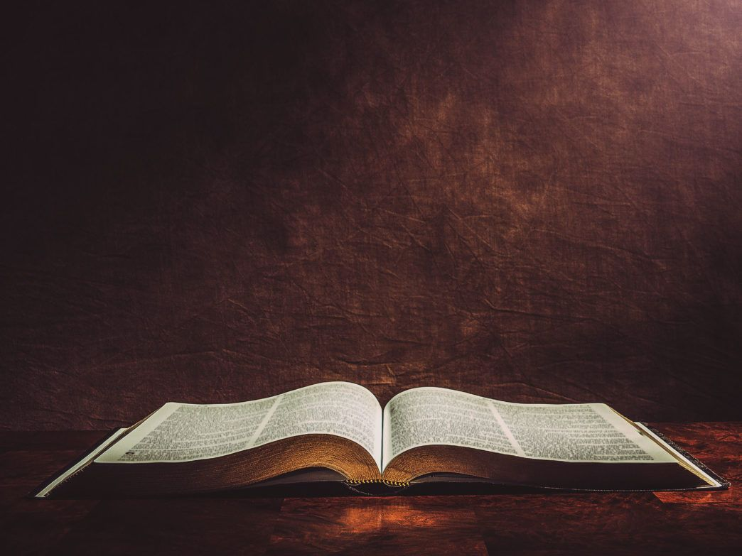
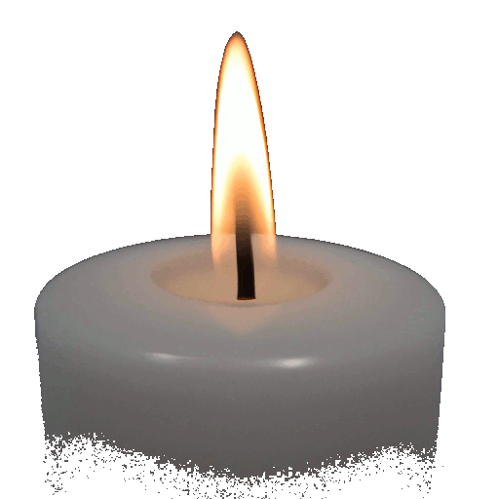
(إنجيل لوقا 4: 38-41)
ولما قام من المجمع دخل بيت سمعان. وكانت حماة سمعان بحمَّى شديدة. فسألوه من أجلها. فوقف فوقا منها وانتهر الحمى، فتركتها وفي الحال قامت وخدمتهم. وعند غروب الشمس كان كل الذين عندهم مرضى بأنواع أمراض كثيرة يقدمونهم إليه.

Slide 39
(إنجيل لوقا 4: 38-41)
أما هو فكان يضع يديه على كل واحد منهم فيشفيهم. وكانت الشياطين تخرج من كثيرين وهي تصرخ وتقول: أنت هو المسيح ابن الله. فكان ينتهرهم ولا يدَعهم ينطقون، لأنهم كانوا قد عرفوه أنه هو المسيح.
(والمجد لله دائما)

Slide 40
القطع
¨ إذا كان الصديق بالجهد يخلص
فأين أظهر أنا الخاطئ. ثقل النهار وحره لم أحتمل لضعف بشريتي. لكن أنت يا الله الرحوم احسبني مع أصحاب الساعة الحادية عشر. لأني هاأنذا بالآثام حبل بي وبالخطايا ولدتني أمي.

Slide 41
القطع
فما أجسر أن أنظر إلى علو السماء،
لكني أتكل على غنى رحمتك ومحبتك للبشرية، صارخا قائلا: اللهم اغفر لي أنا الخاطئ وارحمني
(ذوكصابتري).

Slide 42
القطع
¨ أسرع لي يا مخلص بفتح الأحضان
الأبوية. لأني أفنيت عمري في اللذات والشهوات، وقد مضى منى النهار وفات، فالآن اتكل على غنى رأفتك التي لا تفرغ. فلا تتخل عن قلبٍ خاشع مفتقر لرحمتك. لأني إليك أصرخ يا رب بتخشع:

Slide 43
القطع
أخطأت يا أبتاه إلى السماء
وقدامك ولست مستحقا أن أدعَى لك ابنا،
بل اجعلني كأحد أجرائك
(كي نين)

Slide 44
القطع
¨ لكل إثم بحرص ونشاط فعلتُ، ولكل خطيةٍ بشوق واجتهاد ارتكبتُ، ولكل عذابٍ وحكم استوجبتُ. فهيئي لي أسبابَ التوبة أيتها السيدة العذراء. فإليك أتضرع وبك أستشفع، وإياك أدعو أن تساعديني لئلا أخزى.

Slide 45
القطع
وعند مفارقة نفسي من جسدي احضري
عندي، ولمؤامرة الأعداء اهزمي، ولأبواب الجحيم أغلقي. لئلا يبتلعوا نفسي يا عروس بلا عيب للختن الحقيقي.
(كيرياليسون) 41 مرة

Slide 46
قدوس قدوس قدوس
قدوس، قدوس، قدوس، رب الصباؤوت.
السماء والأرض مملوءتان من مجدك وكرامتك. ارحمنا يا الله الآب ضابط الكل. أيها الثالوث القدوس ارحمنا. أيها الرب إله القوات كن معنا، لأنه ليس لنا معين في شدائدنا وضيقاتنا سواك.

Slide 47
قدوس قدوس قدوس
قدوس، قدوس، قدوس، رب الصباؤوت.
السماء والأرض مملوءتان من مجدك وكرامتك. ارحمنا يا الله الآب ضابط الكل. أيها الثالوث القدوس ارحمنا. أيها الرب إله القوات كن معنا، لأنه ليس لنا معين في شدائدنا وضيقاتنا سواك.

Slide 48
قدوس قدوس قدوس
حل واغفر واصفح لنا يا الله
عن سيئاتنا، التي صنعناها بإرادتنا والتي صنعناها بغير إرادتنا، التي فعلناها بمعرفة والتي فعلناها بغير معرفة، الخفية والظاهرة. يا رب اغفرها لنا، من أجل اسمك القدوس الذي دعي علينا. كرحمتك يا رب وليس كخطايانا.
واجعلنا مستحقين أن نقول بشكر: أبانا الذي في السموات..

Slide 49
التحليل
نشكرك يا ملكنا المتحنن
لأنك منحتنا أن نعبر هذا اليوم بسلام وأتيت بنا إلى المساء شاكرين، وجعلتنا مستحقين أن ننظر النور إلى المساء. اللهم اقبل تمجيدنا هذا الذي صار الآن. ونجنا من حيل المضاد وأبطل سائر فخاخه المنصوبة لنا.

Slide 50
التحليل
هب لنا في هذه الليلة المقبلة
سلامة بغير ألم ولا قلق ولا تعب ولا خيال. لنجتازها أيضا بسلام وعفاف، وننهض للتسابيح والصلوات كل حين وفي كل مكان، نمجد اسمك القدوس في كل شيء، مع الآب غير المدرك ولا المبتدئ، والروح القدس المحيي المساوي لك الآن وكل أوان والى دهر الدهور أمين.

Slide 51
طلبة تصلى آخر كل ساعة
ارحمنا يا الله ثم ارحمنا.
يا من في كل وقت وكل ساعة، في السماء وعلى الأرض، مسجود له وممجد. المسيح إلهنا الصالح، الطويل الروح، الكثير الرحمة، الجزيل التحنن، الذي يحب الصديقين ويرحم الخطاة الذين أولهم أنا.

Slide 52
طلبة تصلى آخر كل ساعة
الذي لا يشاء موت الخاطئ
مثل ما يرجع ويحيا.
الداعي الكل إلى الخلاص لأجل الموعد بالخيرات المنتظرة.

Slide 53
طلبة تصلى آخر كل ساعة
يا رب اقبل منا في هذه
الساعة وكل ساعة طلباتنا.
سهل حياتنا، وأرشدنا إلى العمل بوصاياك. قدس أرواحنا. طهر أجسامنا. قوم أفكارنا. نقي نياتنا. اشف أمراضنا واغفر خطايانا. ونجنا من كل حزن رديء ووجع قلب.

Slide 54
طلبة تصلى آخر كل ساعة
أحطنا بملائكتك القديسين،
لكي نكون بمعسكرهم محفوظين ومرشدين، لنصل إلى اتحاد الإيمان وإلى معرفة مجدك غير المحسوس وغير المحدود، فإنك مبارك إلى الأبد. أمين.
اللهم اجعلنا مستحقين أن نقول بشكر: أبانا الذي في السموات...

Slide 55
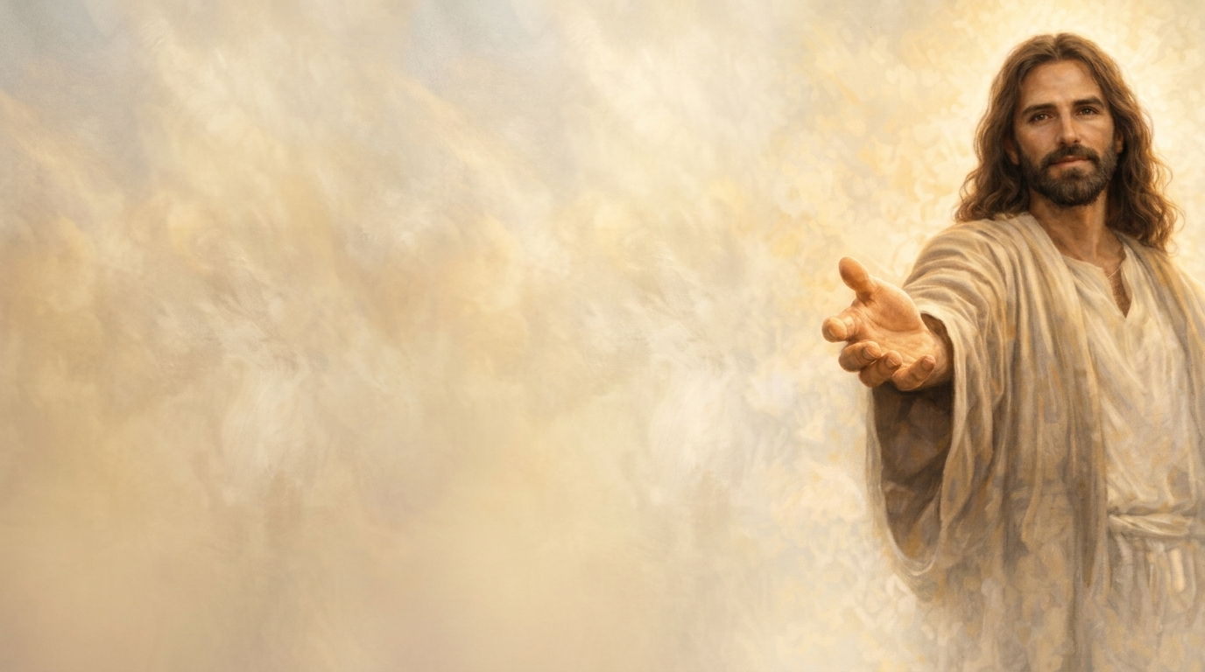
يسوع بيدور علي

Slide 56
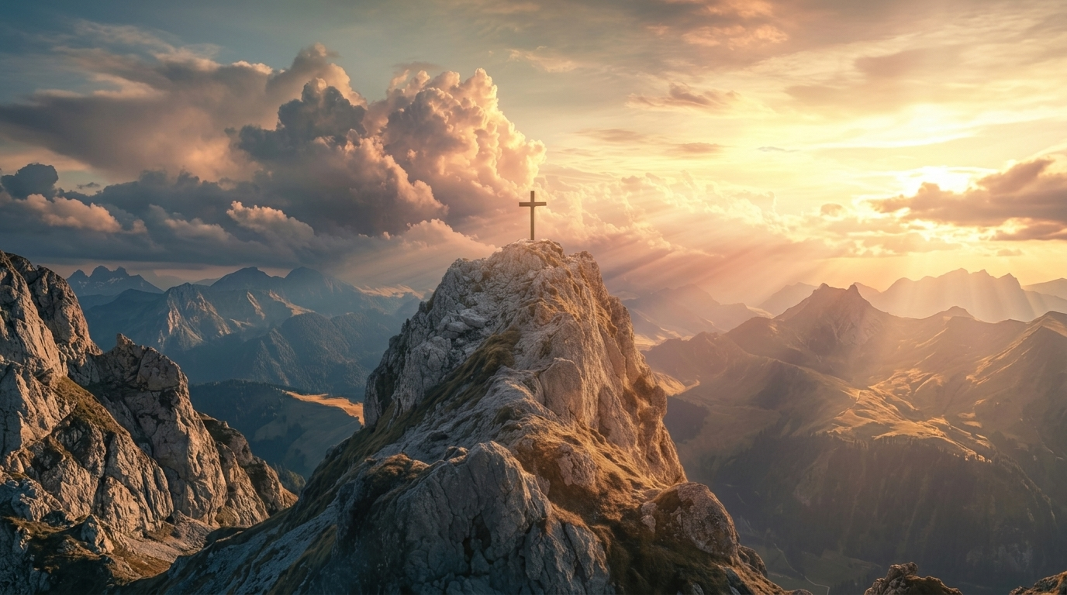
يسوع بيدور علي في وسط الجبال العالية

Slide 57
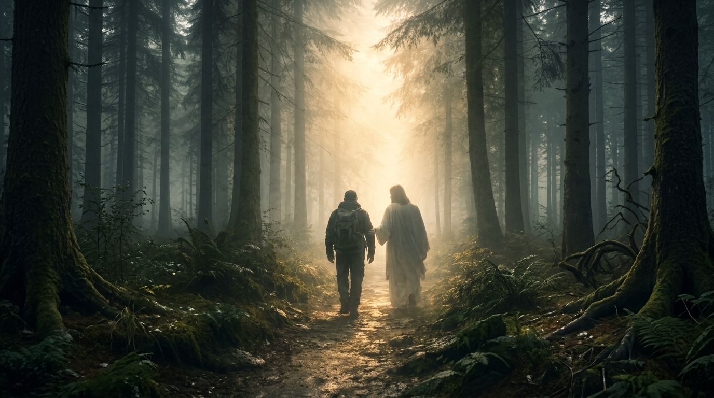
يسوع يشوفني أنا حزين عارف إني تايه مسكين

Slide 58
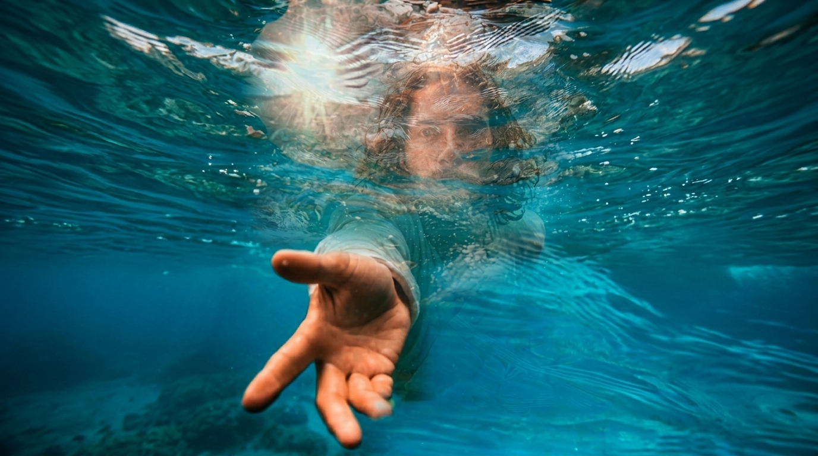
.. لازم يوصل لي

Slide 59
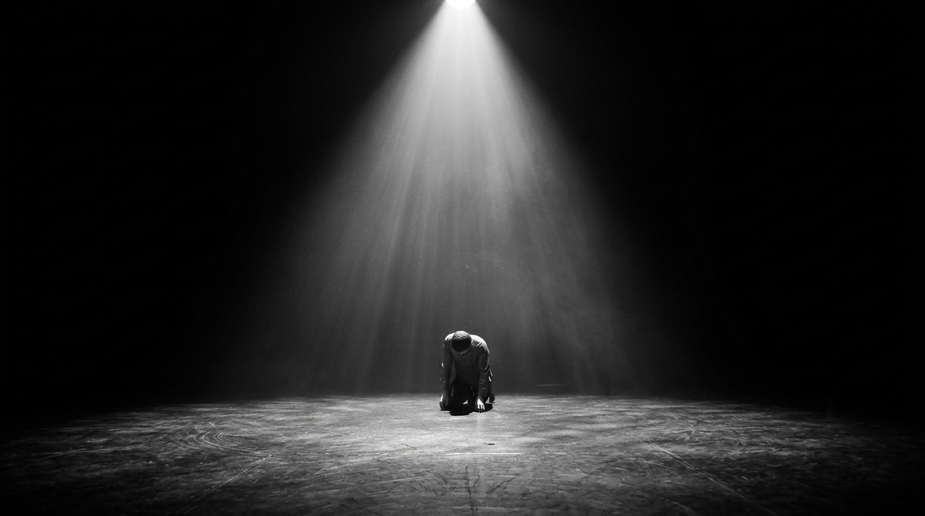
روحت أدور على راحتي بعيد
وهربت فاكر هابقى سعيد

Slide 60
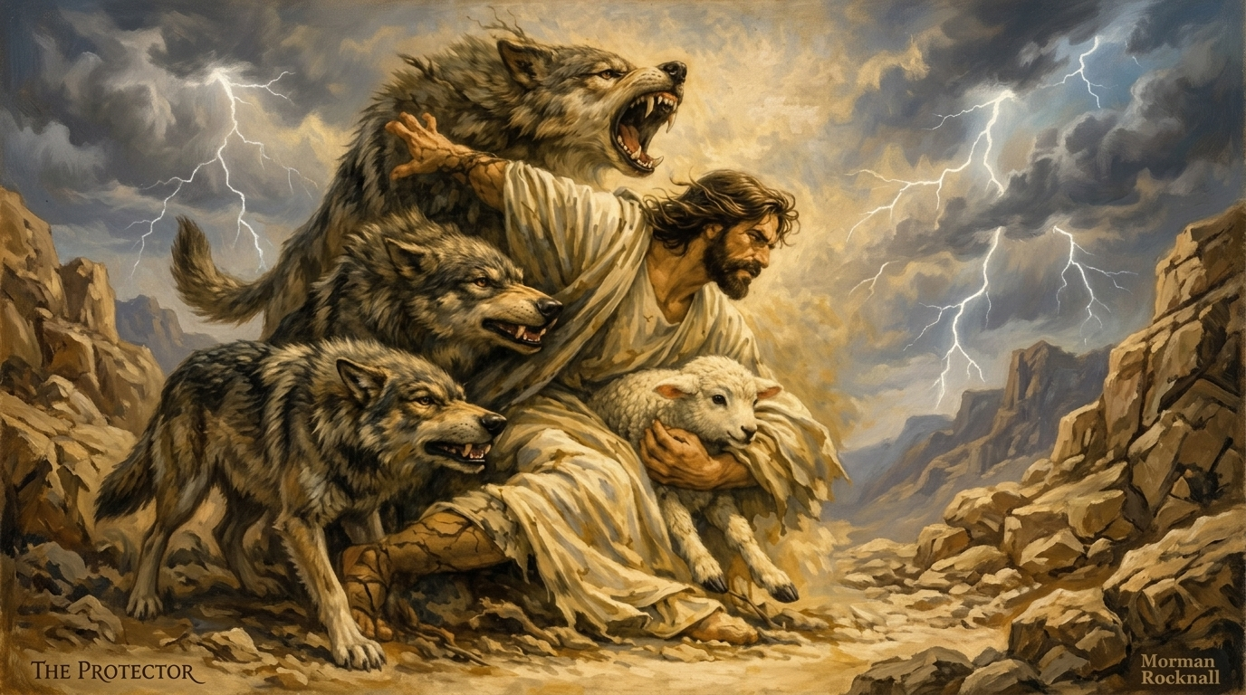
وآدي حالي بعيد عن راعي الدياب كلها حوالي

Slide 61
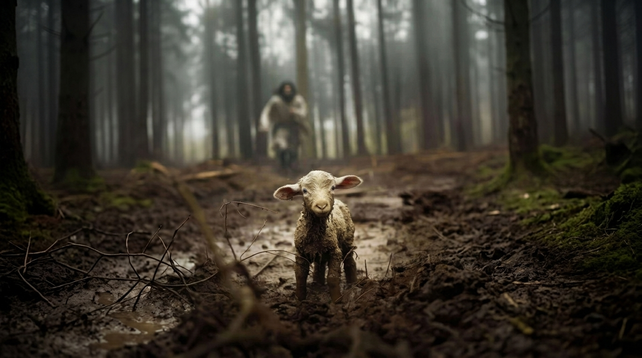
.. خروف ضال شريد

Slide 62
يسوع بيدور علي في وسط الجبال العالية

Slide 63
يسوع يشوفني أنا حزين عارف إني تايه مسكين

Slide 64
.. لازم يوصل لي

Slide 65
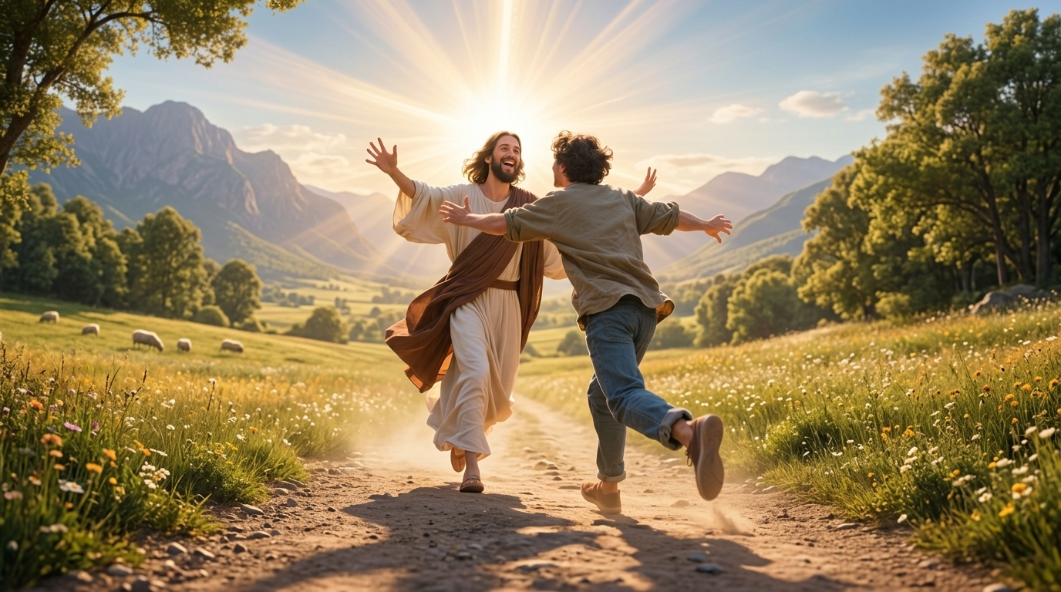
وشفت يسوع قرب مني وصوتة الحلو فرحني

Slide 66
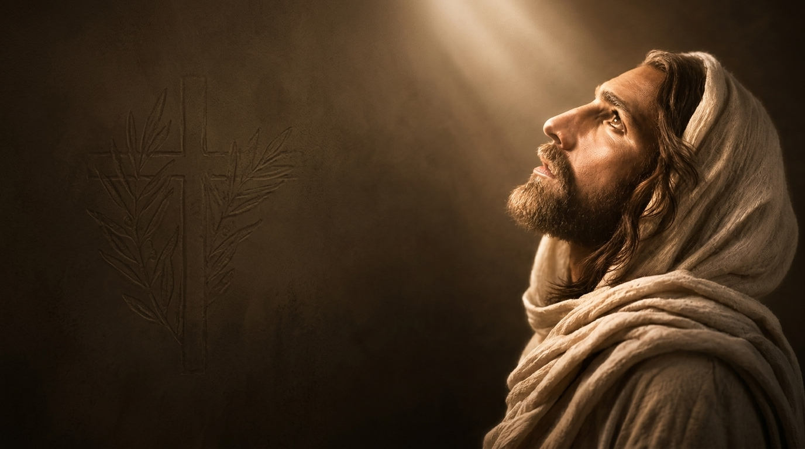
ده إلهي فرح لما لقاني كان زعلان خالص علشاني

Slide 67
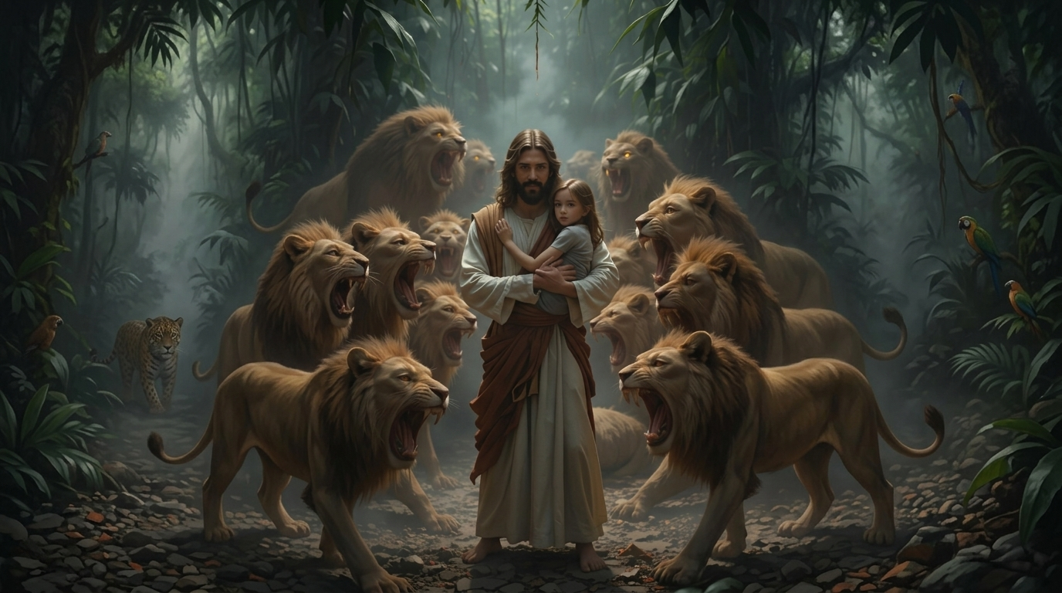
.. من الأخطار أنقذني

Slide 68
يسوع بيدور علي في وسط الجبال العالية

Slide 69
يسوع يشوفني أنا حزين عارف إني تايه مسكين

Slide 70
.. لازم يوصل لي

Slide 71
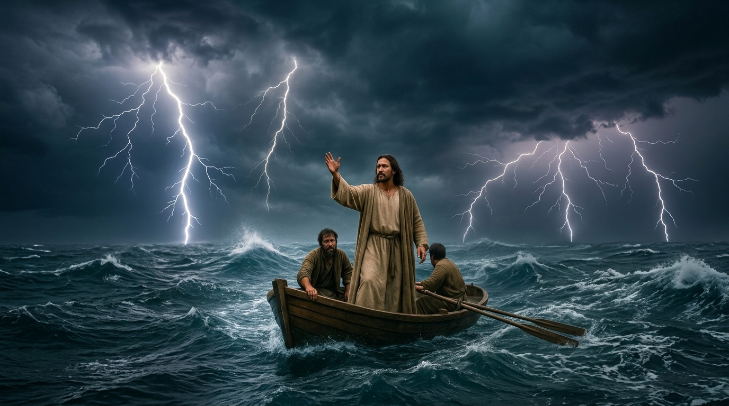
يا يسوع مركبتي تعبانة

Slide 72
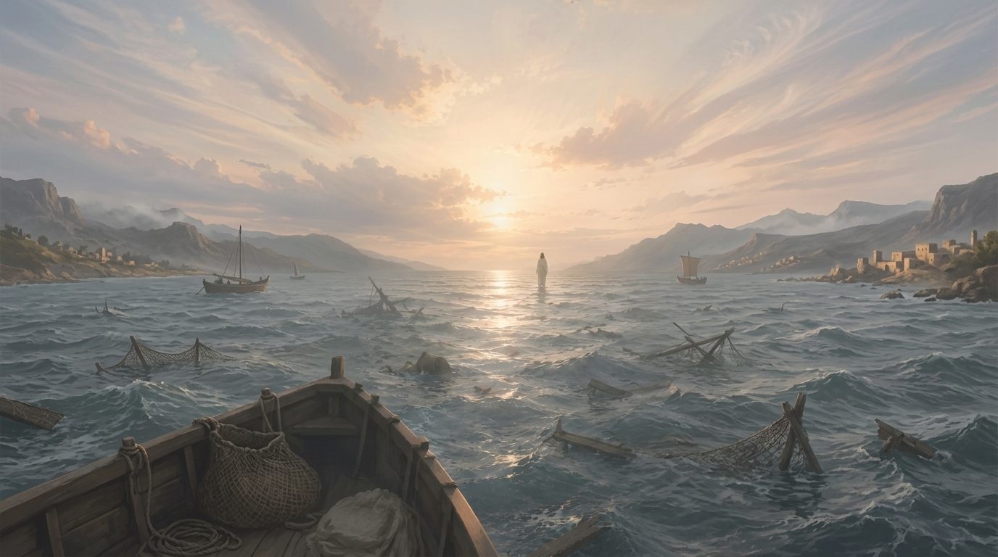
يا يسوع مركبتي تعبانة
يا يسوع مشاعري قلقانة

Slide 73
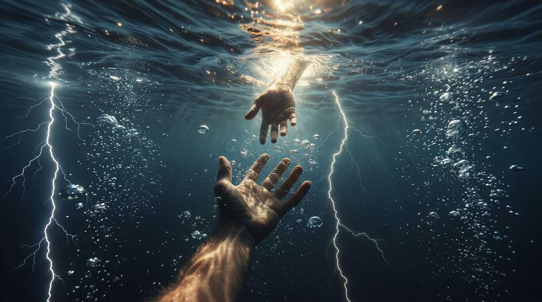
يا يسوع نفسي أعيش بأمانة
والموج عالي عليا

Slide 74
يا يسوع اتملى قلبي بخوفي
يا يسوع اتكسرت مجاديفي

Slide 75
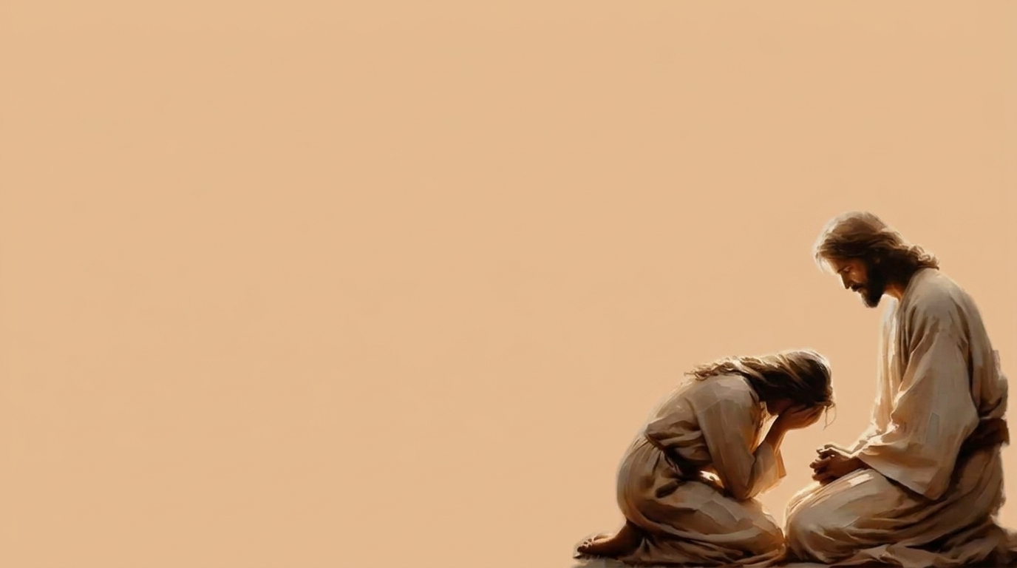
يا يسوع باصرخ لك في ظروفي
ابعت صوتك ليا

Slide 76
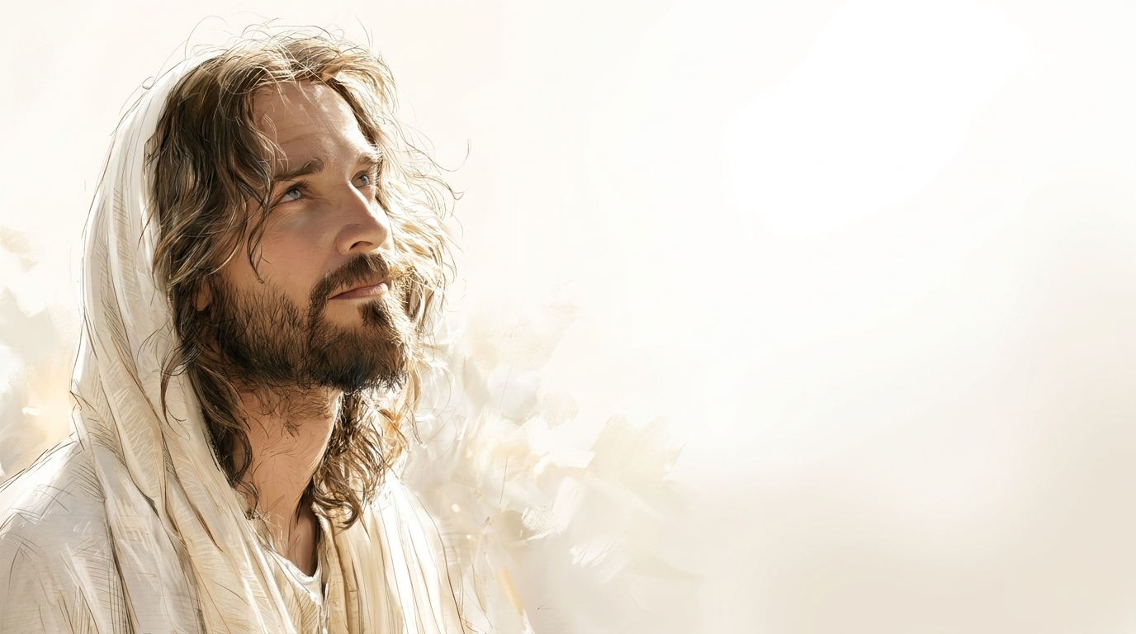
تعالوا لأحضاني في
الحال
ترتاحوا يا ثقيلي الأحمال

Slide 77
حتى لو شايلين
الجبال
ارموها عليا وانا المسئول

Slide 78
دا انا السلام للي
خايف
وانا النور للي مش شايف

Slide 79
ياللي حيران ومش
عارف
انا طريقك وبيك مشغول

Slide 80
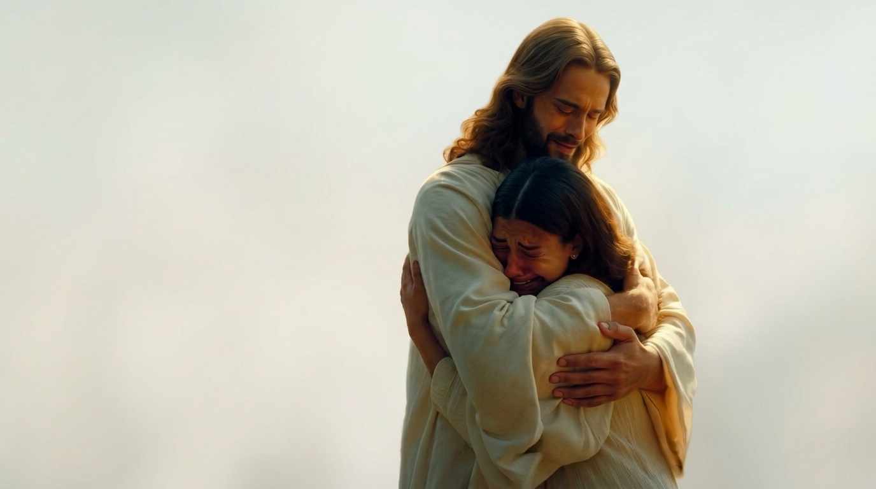
يا يسوع ضاعت كل ثماري
يا يسوع مكسي بورق عاري

Slide 81
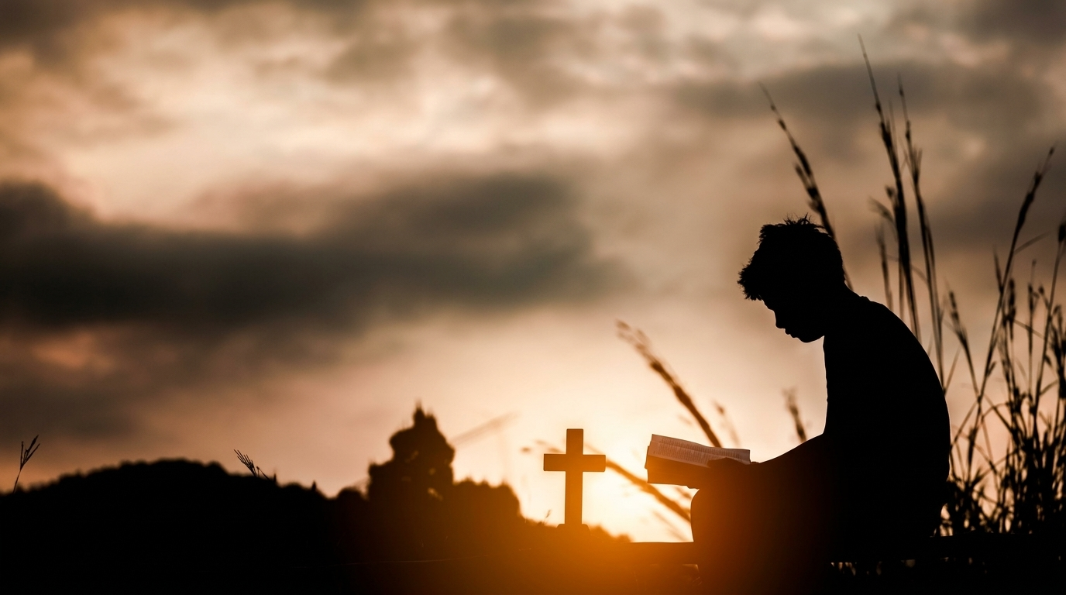
يا يسوع مهما باحاول اداري
ألمي يبان في عينيا

Slide 82
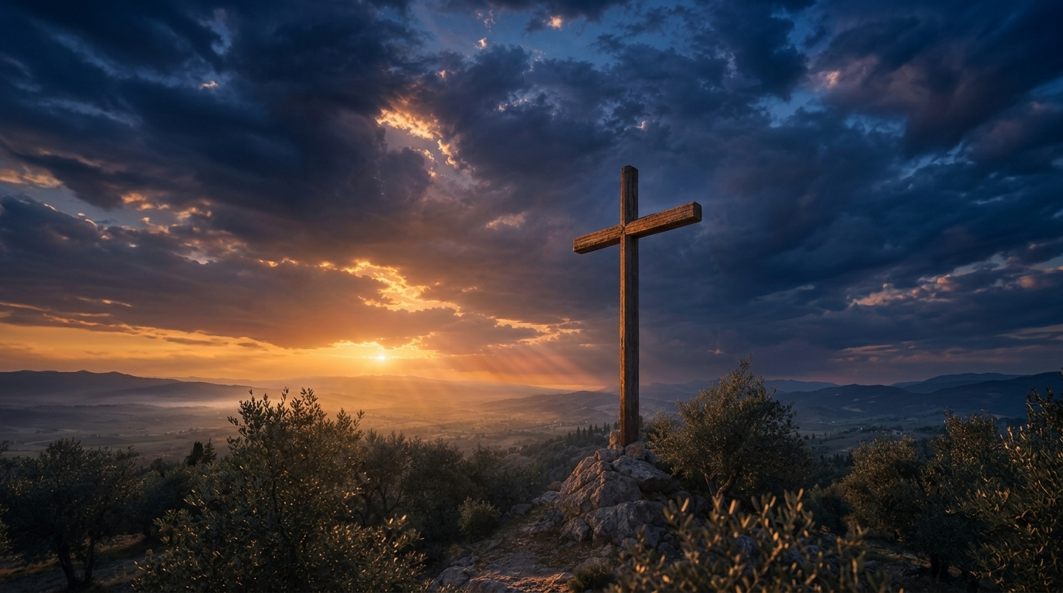
يا يسوع غصوني دبلانة
يا يسوع الأرض عطشانة

Slide 83
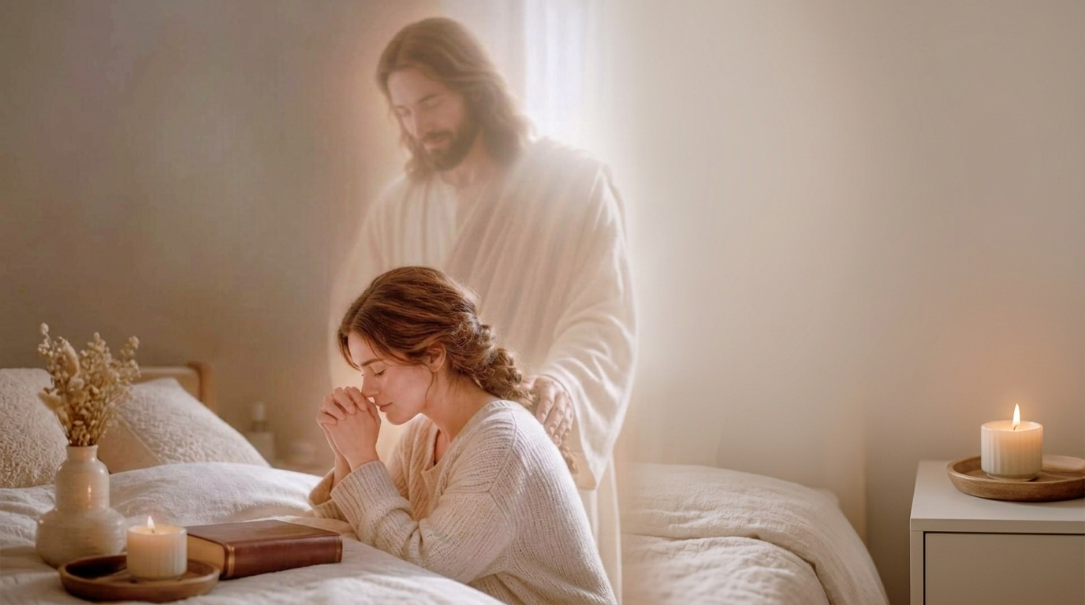
ابعت صوتك ليا
يا يسوع أفكاري حيرانة

Slide 84
تعالوا لأحضاني في
الحال
ترتاحوا يا ثقيلي الأحمال

Slide 85
حتى لو شايلين
الجبال
ارموها عليا وانا المسئول

Slide 86
دا انا السلام للي
خايف
وانا النور للي مش شايف

Slide 87
ياللي حيران ومش
عارف
انا طريقك وبيك مشغول

Slide 88
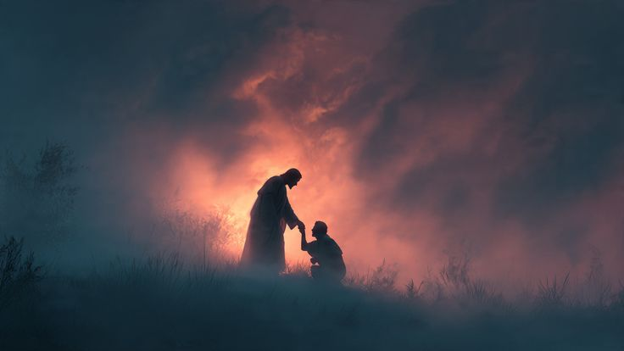
يا يسوع الخير بقى قليل
يا يسوع اليوم خلاص ليل

Slide 89
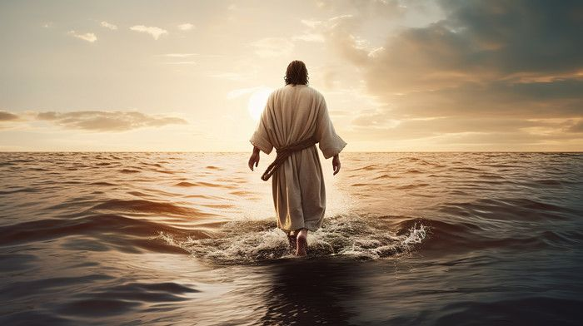
يا يسوع ع الوعد انا بأميل
جاي وعايزك في

Slide 90
يا يسوع لو عاري غطيني
يا يسوع لو تهت ائويني

Slide 91
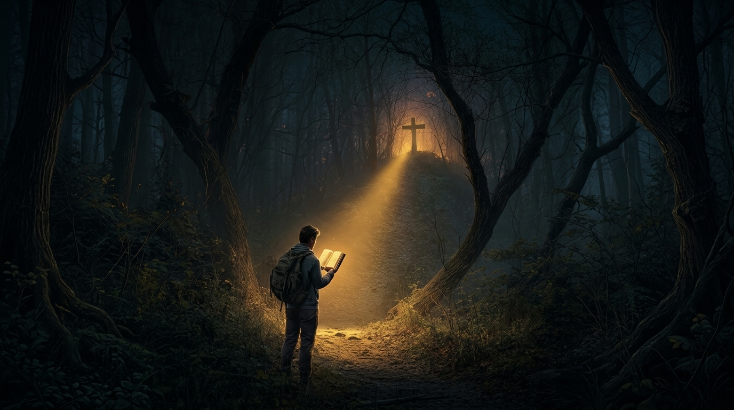
يا يسوع لو عزت كفيني
وابعت صوتك ليا

Slide 92
تعالوا لأحضاني في
الحال
ترتاحوا يا ثقيلي الأحمال

Slide 93
حتى لو شايلين
الجبال
ارموها عليا وانا المسئول

Slide 94
دا انا السلام للي
خايف
وانا النور للي مش شايف

Slide 95
ياللي حيران ومش
عارف
انا طريقك وبيك مشغول

Slide 96
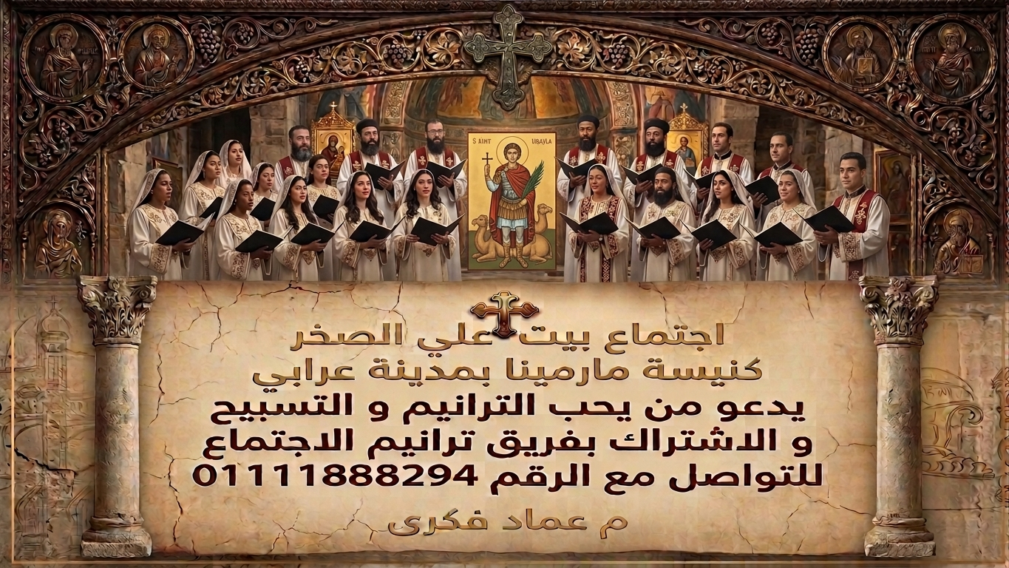

Slide 97
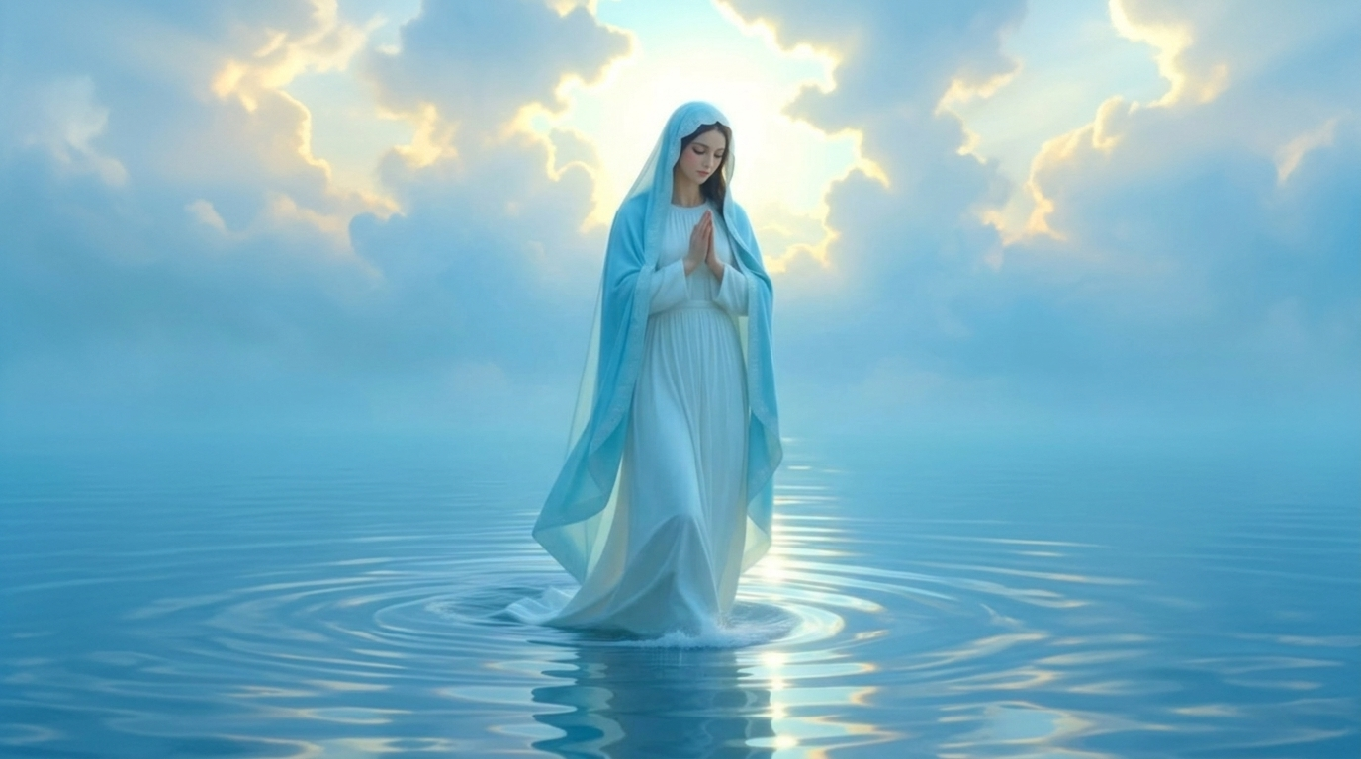
فخر البتولية

Slide 98
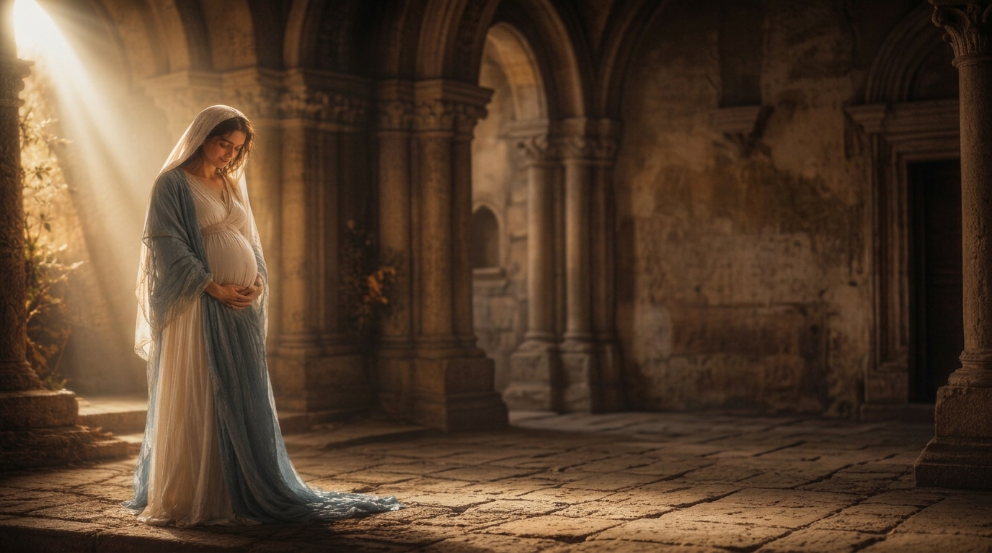
يا عذراء أخذت الطوباوية

Slide 99
لما حملتي المسيا

Slide 100
وبقيت شفيعة البشرية

Slide 101
يا مريم يا أم النور

Slide 102
يا عذراء أخذت الطوباوية

Slide 103
لما حملتي المسيا

Slide 104
وبقيت شفيعة البشرية

Slide 105
يا مريم يا أم النور

Slide 106
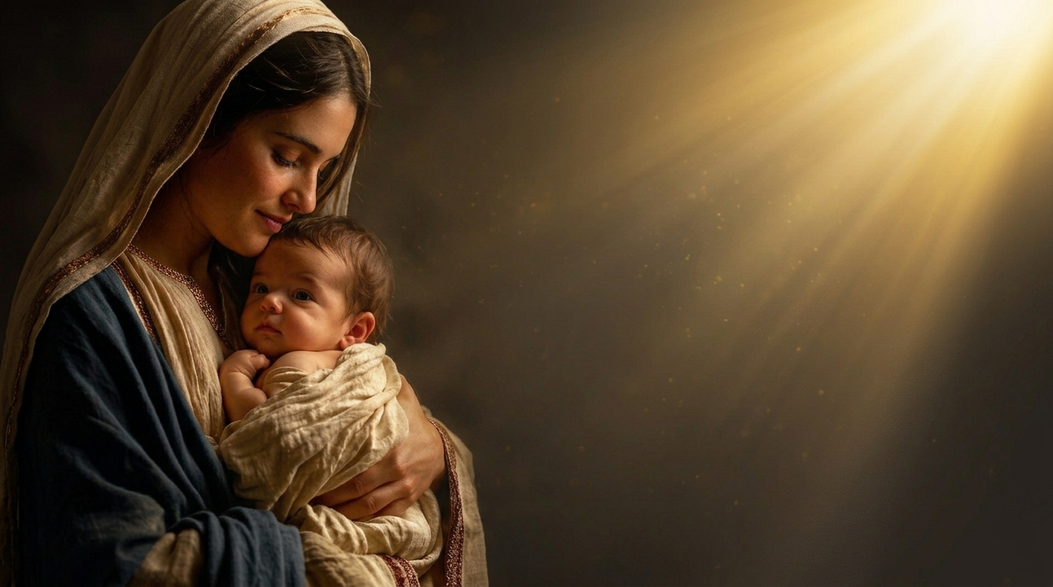
الرب أختارك يا نقيه

Slide 107
تكوني الأم المثالية

Slide 108
يا عدرا يا فخر البتولية

Slide 109
يا مريم يا أم النور

Slide 110
يا مريم يا أم النور

Slide 111
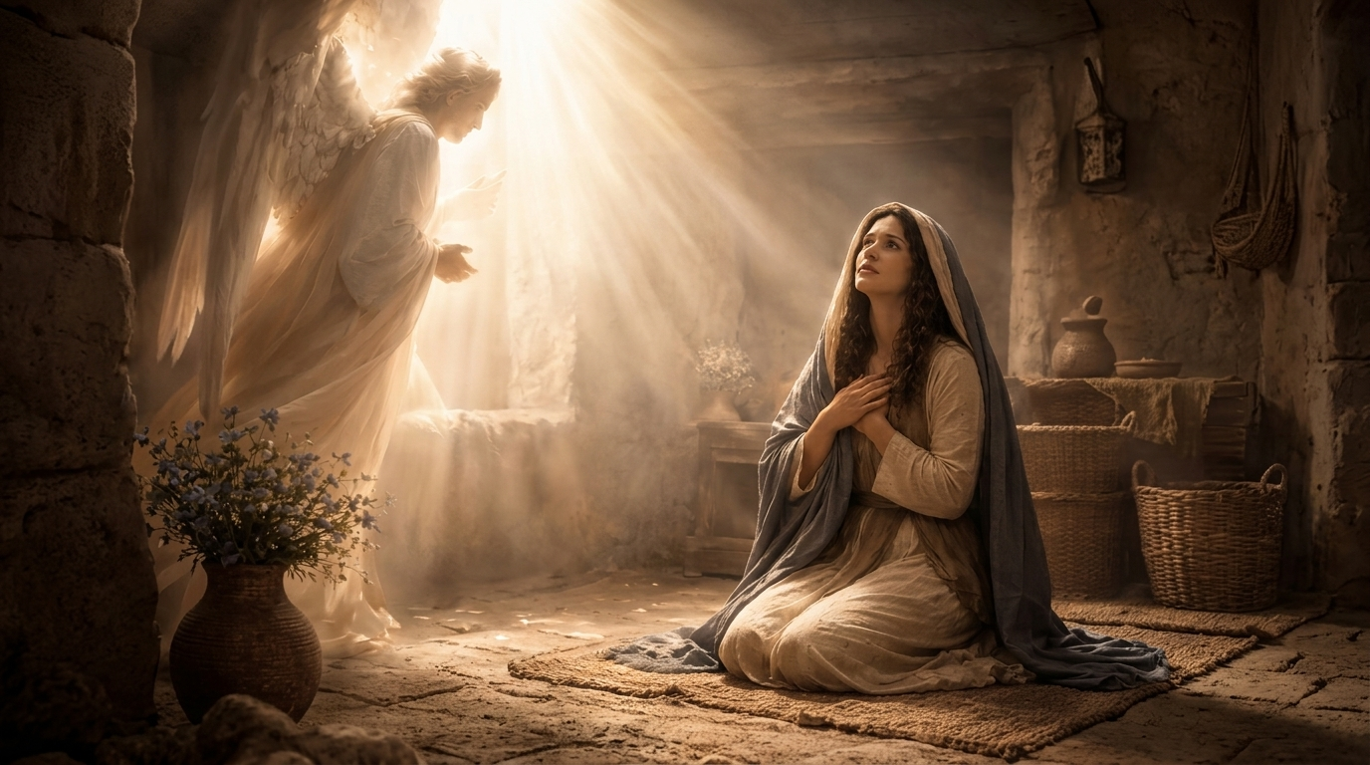
الملاك جه بشرك

Slide 112
بالخبر السار فرحك

Slide 113
يسوع علاك يا نقيه

Slide 114
يا مريم يا أم النور

Slide 115
الملاك جه بشرك

Slide 116
بالخبر السار فرحك

Slide 117
يسوع علاك يا نقيه

Slide 118
يا مريم يا أم النور

Slide 119
الرب أختارك يا نقيه

Slide 120
تكوني الأم المثالية

Slide 121
يا عدرا يا فخر البتولية

Slide 122
يا مريم يا أم النور

Slide 123
يا مريم يا أم النور

Slide 124
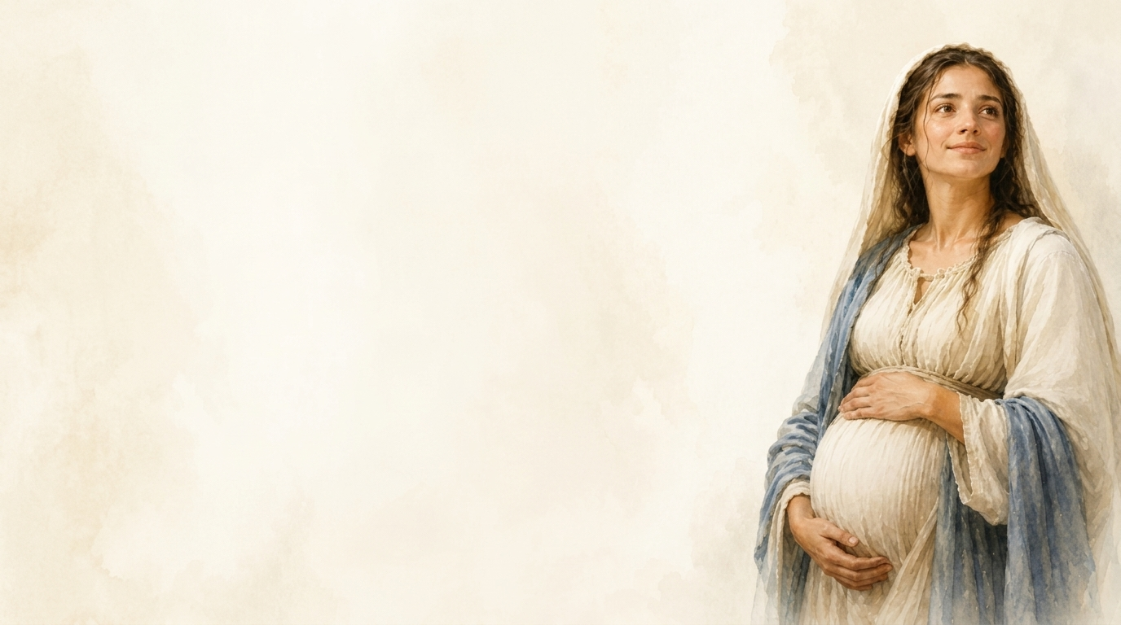
حملت رب الكمال

Slide 125
يا شفيعة كل الأجيال

Slide 126
دي وداعتك قدوة ومثال

Slide 127
يا مريم يا أم النور

Slide 128
حملت رب الكمال

Slide 129
يا شفيعة كل الأجيال

Slide 130
دي وداعتك قدوة ومثال

Slide 131
يا مريم يا أم النور

Slide 132
الرب أختارك يا نقيه

Slide 133
تكوني الأم المثالية

Slide 134
يا عدرا يا فخر البتولية

Slide 135
يا مريم يا أم النور

Slide 136
يا مريم يا أم النور

Slide 137
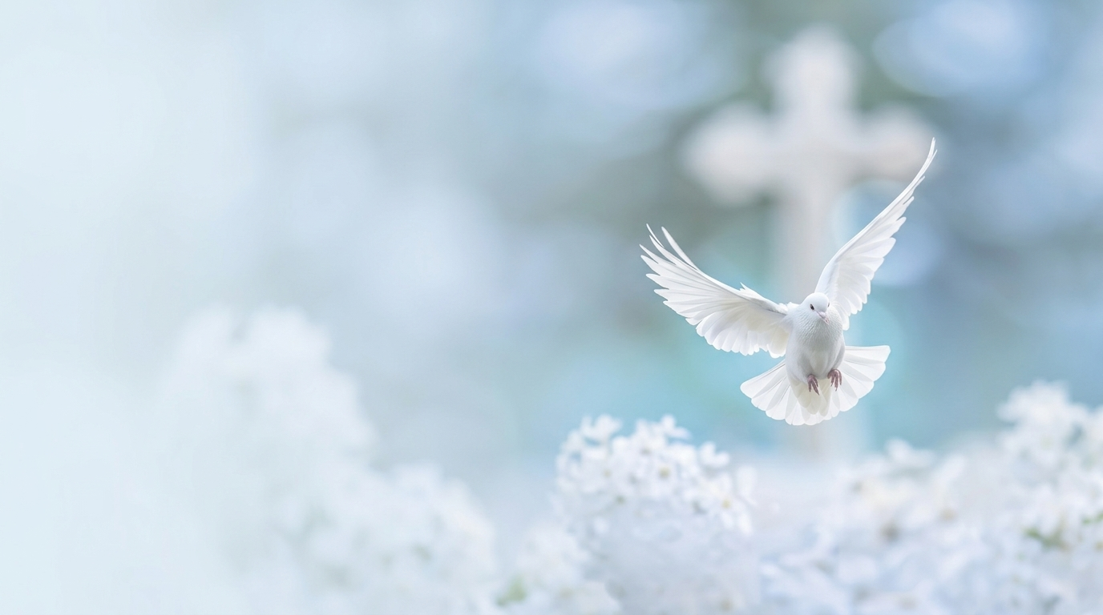
يا مريم أم السلام

Slide 138
شُبهت بأجمل حمام

Slide 139
يا بحر غزير م الحنان

Slide 140
يا مريم يا ام النور

Slide 141
يا مريم أم السلام

Slide 142
شُبهت بأجمل حمام

Slide 143
يا بحر غزير م الحنان

Slide 144
يا مريم يا ام النور

Slide 145
الرب أختارك يا نقيه

Slide 146
تكوني الأم المثالية

Slide 147
يا عدرا يا فخر البتولية

Slide 148
يا مريم يا أم النور

Slide 149
يا مريم يا أم النور

Slide 150


Slide 151
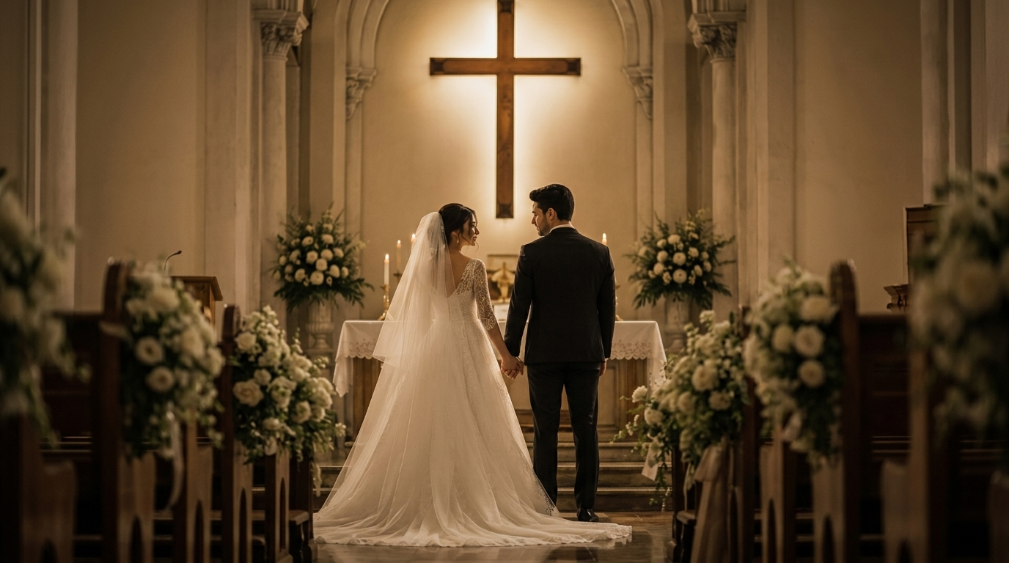
اعياد زواج شهر١٠

Slide 152
ماريان عادل
مايكل سمير

Slide 153
مريم ايهاب
بيشوي فاضل

Slide 154
مارينا وجدي
كيرلس دميان

Slide 155
تالا سامي
مينا جرجس

Slide 156
كرستين حنس
بيتر صلاح

Slide 157
مارتينا منير
جورج صفوت

Slide 158
ميرا مهدي
جورج عياد

Slide 159
مارينا عادل
مينا همت

Slide 160
مارينا بديع
بيشوي شهدي

Slide 161
مرثا رفعت
ابرام حلمي

Slide 162
مريم راوي
روبير نبيل

Slide 163
مني شفيق
روماني ابراهيم

Slide 164
ماريان مجدي
تامر وليم

Slide 165
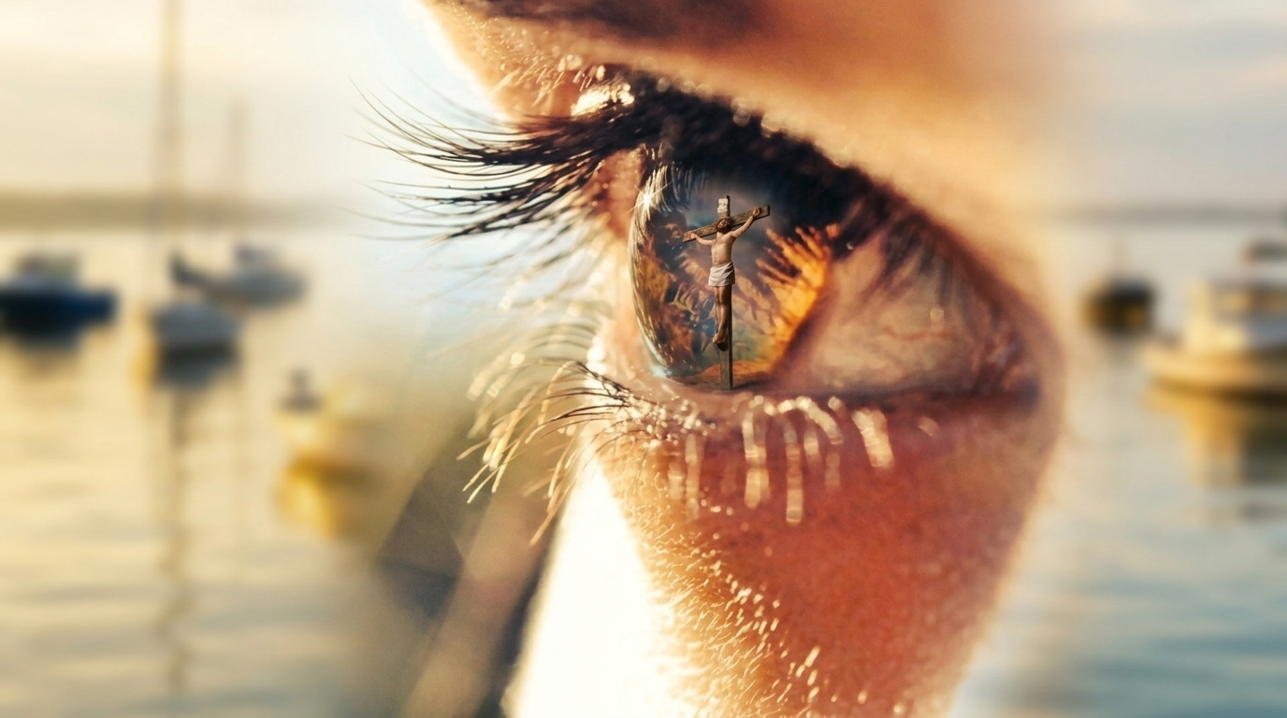
بعين متحننة

Slide 166
بعين متحننة

Slide 167
ياربي أنظر إلى ضَعفِي

Slide 168
فعما قليل تفنى حياتي

Slide 169
بعين متحننة

Slide 170
ياربي أنظر إلى ضَعفِي

Slide 171
فعما قليل تفنى حياتي

Slide 172
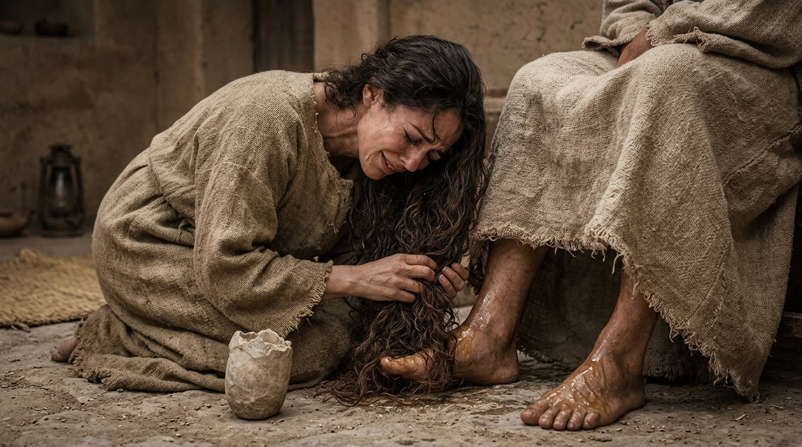
وبأعمالي ليس ليا خلاص

Slide 173
.. وبأعمالي ليس ليا خلاص

Slide 174
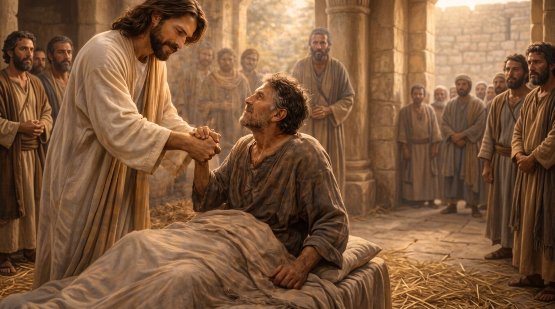
فلهذا أسأل بعين رحيمة

Slide 175
.. فلهذا أسأل بعين رحيمة

Slide 176
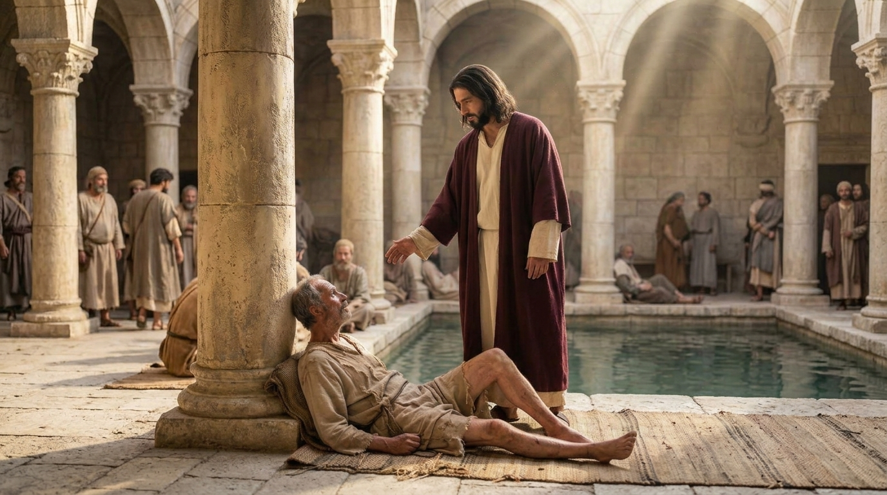
ياربي أنظر إلى ضعفي

Slide 177
..ياربي أنظر إلى ضعفي

Slide 178
وذلي ومسكنتي

Slide 179
وغربتي ونجيني

Slide 180
وذلي ومسكنتي

Slide 181
وغربتي ونجيني

Slide 182
وذلي ومسكنتي

Slide 183
وغربتي..ونجين

Slide 184

الهوس الثالث

Slide 185

امين هلليلويا
كيرياليسون
كيرياليسون
كيرياليسون

Slide 186
مبارك أنت أيها الرب إله أبائنا ومتزايد بركة
ومتزايد علواً إلى الآباد.

Slide 187
مبارك اسم مجدك القدوس ومتزايد بركة ومتزايد علواً إلى الآباد.

Slide 188
مبارك أنت فى هيكل مجدك المقدس ومتزايد بركة ومتزايد علواً إلى الآباد.

Slide 189
مبارك أنت أيها الناظر إلى الأعماق الجالس على الشاروبيم ومتزايد بركة ومتزايد علواً إلى الآباد.

Slide 190
مبارك أنت على عرش مُلكك ومتزايد بركة ومتزايد علواً إلى الآباد.

Slide 191
مبارك أنت فى فلك السماء ومتزايد بركة ومتزايد علواً إلى الآباد.

Slide 192
باركى الرب يا جميع أعمال الرب سبحيه وزيديه علواً إلى الأبد.

Slide 193
سبحوه، مجدوه، زيدوه علواً إلى الأبد رحمته. فهو المسبح وهو الممجد وهو المتعالي على الأدهار، وإلى الآبد رحمته.

Slide 194
باركى الرب يا جميع أعمال الرب سبحيه وزيديه علواً إلى الآبد.

Slide 195
باركى الرب أيتها السموات سبحيه وزيديه علواً إلى الآباد.

Slide 196
باركوا الرب ياجميع ملائكة الرب. سبحوه وزيدوه علواً إلى الآباد.

Slide 197
باركى الرب ياجميع المياه التى فوق السماء. سبحيه وزيديه علواً إلى الآباد.

Slide 198
باركى الرب ياجميع قوات الرب. سبحيه وزيديه علواً إلى الآباد.

Slide 199
باركا الرب أيتها الشمس والقمر سبحاه وزيداه علواً إلى الآباد.

Slide 200
باركى الرب ياسائر نجوم السماء. سبحيه وزيديه علواً إلى الآباد.

Slide 201
باركى الرب أيتها الأمطار مع الانداء. سبحيه وزيديه علواً إلى الآباد.

Slide 202
باركى الرب أيتها السُحب الرياح. سبحيه وزيديه علواً إلى الآباد.

Slide 203
باركى الرب ياجميع الأرواح. سبحيه وزيديه علواً إلى الآباد.

Slide 204
باركا الرب أيتها النار والحرارة. سبحاه وزيداه علواً إلى الآباد.

Slide 205
باركا الرب أيها البرد والحر. سبحاه وزيداه علواً إلى الآباد.

Slide 206
باركى الرب أيتها الأهوية والأنداء. سبحيه وزيديه علواً إلى الآباد.

Slide 207
باركى الرب أيتها الليالى والايام. سبحيه وزيديه علواً إلى الآباد.

Slide 208
باركا الرب أيها النور والظلمة سبحاه وزيداه علواً إلى الآباد.

Slide 209
باركا الرب أيها البرد والصقيع سبحاه وزيداه علواً إلى الآباد.

Slide 210
باركا الرب أيها الجليد والثلج. سبحاه وزيداه علواً إلى الآباد.

Slide 211
باركى الرب أيتها البروق والسحب. سبحيه وزيديه علواً إلى الآباد.

Slide 212
باركى الرب أيتها الأرض كلها. سبحيه وزيديه علواً إلى الآباد.

Slide 213
باركى الرب أيتها الجبال وجميع الآكام. سبحيه وزيديه علواً إلى الآباد.

Slide 214
بارك الرب ياجميع ما يَنبت على وجه الأرض سبحه وزده علواً إلى الآباد.

Slide 215
باركى الرب أيتها الينابيع. سبحيه وزيديه علواً إلى الآباد.

Slide 216
باركى الرب أيتها البحار والأنهار. سبحيه وزيديه علواً إلى الآباد.

Slide 217
باركى الرب أيتها الحيتان وجميع ما يتحرك فى المياء. سبحيه وزيديه علواً إلى الآباد.

Slide 218
باركى الرب ياجميع طيور السماء. سبحيه وزيديه علواً إلى الآباد.

Slide 219
باركى الرب أيتها الوحوش وكل البهائم. سبحيه وزيديه علواً إلى الآباد.

Slide 220
باركوا الرب يابنى البشر واسجدوا للرب سبحوه وزيدوه علواً إلى الآباد.

Slide 221
بارك الرب يا اسرائيل سبحه وزده علواً إلى الآباد.

Slide 222
باركوا الرب يا كهنة الرب سبحوه وزيدوه علواً إلى الآباد.

Slide 223
باركوا الرب يا عبيد الرب. سبحوه وزيدوه علواً إلى الآباد.

Slide 224
باركوا الرب يا أرواح وأنفس الصديقين. سبحوه وزيدوه علواً إلى الآباد.

Slide 225
باركوا الرب أيها القديسون والمتواضعو القلوب. سبحوه وزيدوه علواً إلى الآباد.

Slide 226
باركوا الرب يا حنانيا وعزاريا وميصائيل. سبحوه وزيدوه علواً إلى الآباد.

Slide 227
باركوا الرب ياعابدى الرب إله أبائنا. سبحوه وزيدوه علواً إلى الآباد.

Slide 228
نتبعك بكل قلوبنا
(لحن تين اويه انسوك)

Slide 229
نتبعك بكل قلوبنا،ونخافك، ونطلب وجهك، يا الله لا تخزنا

Slide 230
+ بل اصنع معنا، بحسب دعتك، وكثرة رحمتك، يا رب أعنَّا

Slide 231
فلتصعد صلاتنا، أمامك يا سيدنا، مثل محرقات كباش، وعجول سِمان

Slide 232
+ لا تنس العهد الذي، قطعته مع آبائنا، إبراهيم وإسحق ويعقوب، إسرائيل قديسك

Slide 233
باركوا الرب يا جميع الشعوب، والقبائل ولغات الألسن، سبحوه ومجدوه، وزيدوه علواً إلى الآباد

Slide 234
+ اطلبوا من الرب عنا، أيها الثلاثة فتية القديسين، سدراك وميساك وأبدناغو، ليغفر لنا خطايانا

Slide 235


لحن مراحمك يا الهي

Slide 236
مراحمك يا إلهي،غيرمحصاة وكثيرة جداً،هي رأفاتك

Slide 237
+ قطرات المطر، محصاة عندك جميعها،و رمل البحر،كائن أمام عينيك

Slide 238
فكم بالحري، خطايا نفسي، هذه الظاهرة، أمامك يا ربي

Slide 239
+ الخطايا التي صنعتها، يا ربي لا تذكرها، ولا
تحسب، آثامي

Slide 240
فإن العشار إخترته، والزانية خلصتها، واللص اليمين،
يا سيدي ذكرته

Slide 241
+ وأنا أيضاً الخاطئ،يا
سيدي،علمني،أن أصنع توبة

Slide 242
لأنك لا تشاء، موت الخاطئ، مثل أن يرجع، وتحيا نفسه

Slide 243
+ ردنا يا الله، إلى خلاصك، وعاملنا، كصلاحك

Slide 244
لأنك أنت صالح، ورحوم، فلتدركنا، رأفاتك سريعاً

Slide 245
+ ترأف علينا كلنا، أيها الرب الإله، مخلصنا وإرحمنا،
كعظيم رحمتك

Slide 246
هؤلاء أذكرهم، يا سيدنا المسيح، كن في وسطنا،
صارخاً قائلاً:

Slide 247
+ "سلامي أنا، أعطيكم،
سلام أبي، أتركه معكم."

Slide 248
يا ملك السلام، أعطنا سلامك، قرر لنا سلامك،
وإغفر لنا خطايانا

Slide 249
+ فرِّق أعداء الكنيسة، وحصنها،فلا تتزعزع،إلى
الأبد

Slide 250
عمانوئيل إلهنا، في وسطنا الآن، بمجد أبيه،
والروح القدس

Slide 251
+ ليباركنا كلنا، ويطهر قلوبنا، ويشفي أمراض، نفوسنا
وأجسادنا

Slide 252
نسجد لك أيها المسيح،
مع إبيك الصالح،
والروح القدس،
لأنك أتيت وخلصتنا

Slide 253
كيرياليسون

Slide 254
+ كيريي ليسون، كيريي ليسون، كيريي ليسون
يا الله إرحمنا

Slide 255
+ كيريي ليسون، كيريي ليسون، كيريي ليسون
يا الله إسمعنا

Slide 256
+ كيريي ليسون، كيريي ليسون، كيريي ليسون
يا الله أُنظر إلينا

Slide 257
+ كيريي ليسون، كيريي ليسون، كيريي ليسون
يا الله إطَّلع علينا

Slide 258
+ كيريي ليسون، كيريي ليسون، كيريي ليسون
يا الله تراءف علينا

Slide 259
+ كيريي ليسون، كيريي ليسون، كيريي ليسون
نحن شعبك

Slide 260
+ كيريي ليسون، كيريي ليسون، كيريي ليسون
نحن جبلتك

Slide 261
+ كيريي ليسون، كيريي ليسون، كيريي ليسون
نجنا من أعدائنا

Slide 262
+ كيريي ليسون، كيريي ليسون، كيريي ليسون
نجنا من الغلاء

Slide 263
+ كيريي ليسون، كيريي ليسون، كيريي ليسون
نحن عبيدك

Slide 264
+ كيريي ليسون، كيريي ليسون، كيريي ليسون
أنت إبن الله

Slide 265
+ كيريي ليسون، كيريي ليسون، كيريي ليسون
آمنا بك

Slide 266
+ كيريي ليسون، كيريي ليسون، كيريي ليسون
لأنك أتيت وخلصتنا

Slide 267
+ كيريي ليسون، كيريي ليسون، كيريي ليسون
تعهدنا بخلاصك

Slide 268
+ كيريي ليسون، كيريي ليسون، كيريي ليسون
وإغفر لنا خطايانا

